Slide 1
Réunion
« des Amis du Zéro »
16 octobre 2021
de 10 à 16 heures
au VATEL à Nîmes.

Slide 2
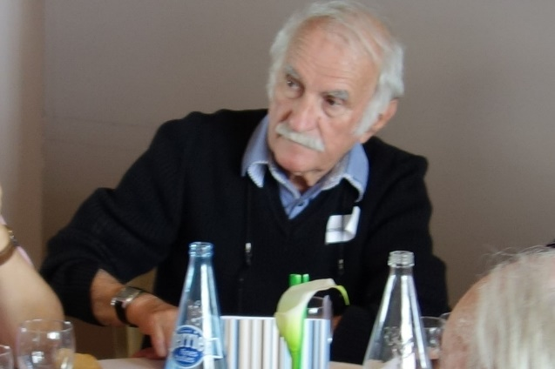
Jean Marie MONBEL

Slide 3
Nouveaux venus
COCHIN Thierry
GALLIEN Philippe
GUYET Marc
MICHEL Philippe

Slide 4
A l’ordre du jour
Café croissants à 10h00
Prochaines réunions
Assemblée générale
Point finances - Bernard MOLLARD
Notre contrat VATEL
Bilan de la réunion des constructeurs 2021
Infos cercle du zéro - François CECCALDI
MOROP - Michel CARY
Déplacements futurs (Italie /Allemagne)
Containers - Jean Luc DELORT
Achats en commun
Actualités
Souvenirs électriques
Art ferroviaire
Questions diverses
Repas 12h00
Vidéo mémère en ballade – Thierry CAMBOUNET
Atelier affutage – Daniel FAYET
Atelier sonorisation BB 67400 -- Michel SANTENE
Présentation de votre matériel
Fin de réunion 16h00

Slide 5
Dates de nos réunions
saison 2021/2022
Réunion ADZ samedi 11 décembre 2021
Réunion ADZ samedi 5 février 2022
Réunion ADZ samedi 23 fvril 2022
Réunion des amateurs & constructeurs
vendredi soir 10 juin et samedi 11 juin 2022

Slide 6
Assemblée générale
Lors de la réunion de décembre points qui seront à l’ordre du jour :
Procès-verbal de la précédente assemblée générale
Rapport budgétaire par le trésorier
Rapport moral par le secrétaire
Rapport activité 2020-2021 par le président
Election du conseil d'administration : qui se présente ?
Questions diverses
Cotisation annuelle à définir

Slide 7
Point finances
saison 2020/2021
Bernard MOLLARD

Slide 8
POINT FINANCES AMIS DU ZERO NÎMES AU 15.10.2021
Solde Banque : 3245.16 €
Dont avances pour Vatel réunion Amateurs Constructeurs 2021 à valoir sur 2022 (réservataires absents le 19.06.2021) : 16 prestations à 35.00 (Baudot, Fargeas, Malen, A. Di Stuardi, D. Di Stuardi, Adiasse, Magrou, Poujol, Gambart, Plassit, Chiari, Lombardi, Geraci, Maltecca, Cary, Hugues) + 1 solde à 4.00 (Buzer) = 564.00 €
Dont avances pour Vatel réunion du 17.10.20 : 24 prestations à 31.00 = 744.00 €
Dont avance pour 2 repas Vatel annulés dans les temps (Laurès, Royer) = 62.00 €
Dont avances pour 9 Class 66 Dapol Chrezo : 1000.00 (Godezenne 100.00 de trop)
Chrezo n’a pas encaissé notre chèque de réservations de 900.00 €
Solde Banque en faveur de l’Association : 3245.16 – 564.00 – 777.00 – 62.00 = 875.16
Solde espèces : 278.00 €
Notre trésorerie dispose donc de 875.16 + 278.00 = 1153.16 €
A noter que toute demande de remboursement par un réservataire absent le 19.06.21 pour la réunion des Amateurs Constructeurs 2022 entrainera un déficit de 13.00 par participant.

Slide 9
Notre contrat
saison 2020/2021

Slide 10
Pour Les Amis du Zéro
pour 2021 /2022 forfait association à 31,00 € (tarif inchangé depuis 2015)
par personne incluant :
- L’accueil café avec assortiment de mini-viennoiseries, café, thé et jus de Fruits
L’apéritif cocktail Vatel, servi à table, accompagné d’un assortiment de feuilletés «Maison» et olives assaisonnées,
Le déjeuner avec une entrée, un plat chaud et un dessert communs à l’ensemble des participants,
- L’accompagnement Sommelier avec les vins Costières de Nîmes (rouge, blanc et rosé) servis à discrétion, les eaux minérales plates et pétillantes servies également à discrétion, le café accompagné de ses mignardises.
Salle offerte

Slide 11
Pour LES CONSTRUCTEURS DU SUD
Environ 60 participants - forfait à 35,00 € par personne
(tarif inchangé depuis 2015)
incluant :
- Le café d’accueil (café, thé, jus de Fruits, assortiment de mini-viennoiseries)
- Le déjeuner avec une entrée, un plat chaud et un dessert, communs à l’ensemble des participants, le choix des menus se fera en évitant le poisson pour le plat
L’accompagnement sommelier avec les vins Costières de Nîmes (rouge, blanc et rosé) servis à discrétion, les eaux minérales plates et pétillantes servies également à discrétion
le café accompagné de ses mignardises
En supplément au tarif de 640.00 € TTC une salle d’exposition de 160 m² minimum

Slide 12
LES CONSTRUCTEURS DU SUD
En supplément au tarif de 640.00 € TTC une salle d’exposition de 160 m² minimum
Soit un coût par personne
Pour 60 de 10,66€
Pour 65 de 9,84€
Pour 70 de 9,14€
Pour 75 de 8,53€
Pour 80 de 8,00€

Slide 13
LES CONSTRUCTEURS DU SUD
En conclusion
Coût du repas 35€
Location de la salle 8 à 10€
Prix demandé en 2021 48€
Proposition de prix 2022 50€
Marge de fonctionnement entre 5 et 7€
Fourchette pour
80 participants un budget de 560€
60 participants 300€

Slide 14
RENCONTRE 2021 DES AMATEURS et/ou CONSTRUCTEURS DU ZERO
Les vendredi 18 juin 2021 après midi et samedi 19 juin 2021
BILAN

Slide 15
RENCONTRE 2021 DES AMATEURS et/ou CONSTRUCTEURS DU ZERO
Nous organisons VATEL depuis 2009

Slide 16
RENCONTRE 2021 DES AMATEURS et/ou CONSTRUCTEURS DU ZERO
Les participants
BOVYN | Mme
ALLASIO | Jean-Paul
ANDRE | Jean
ARCHIPOFF | Claude
AUBOUEIX | Jean-Claude
AVRIL | Guy
BAUVE | Dominique
BOLTE | Charles
BOVYN | Gilles
CAMBOUNET | Thierry
CAMPOLO | Jean-Jacques
CECCALDI | François
CHAUX | Jean Marc
CHEVOPPE | Jean-Pierre
DELAPLACE | Olivier
DELAPLACE | Claudine
DELORT | Jean Luc
DESBORDES | Laurent
DESOEUVRE | Michel
FAYET | Daniel
FRANCHE | Yann
GALLIEN | Philippe
GODEZENNE | Eric
GODEZENNE | Erwan
GOLETTO | André
GRAINCE | Claude
GRELICHE | Jean-Claude
GUYET | Marc
HUCK | René
HUGON | Michel
HUGUES | Pierre
JULIEN | Raymond
LAIRE | David
LAURES | Michel
LEBEC | Gilbert
LECUYER | Jean Luc
LIGNIER | Nicolas
LILAMAND | Jean Claude
LOUETTE | Michel
MARTIN | Jean Claude
MARTINAGGI | Paul
MERCIER | Christophe
MIGUEL | Pierre
MOLLARD | Bernard
MURGER | Jean-François
ORSINI | Nicolas
PESCE | David
PESOLILLO | Claudio
PIALAT | Alain
PLAIDY | Alain
POINTEAU | Guy
RODDE | Henri
ROUY | Olivier
ROYER | Joël
RUAS | Daniel
RUMEAU | Bertrand
SAMUEL | Nicolas
SANTENE | Michel
VERNAY | Jacques

Slide 17
RENCONTRE 2021 DES AMATEURS et/ou CONSTRUCTEURS DU ZERO
Le matériel exposé
La couverture média
Presse
Internet
Devons nous tout repenser ?
Imaginer une autre forme de présentation ?

Slide 18
RENCONTRE 2021 DES AMATEURS et/ou CONSTRUCTEURS DU ZERO
À côté de l’expo
Le vendredi
Proposition de visite
Proposition d’animation
Changer de lieu de restauration

Slide 19
RENCONTRE 2021 DES AMATEURS et/ou CONSTRUCTEURS DU ZERO
Programme du vendredi 18 juin
MUSEE DE LA ROMANITE:
Soit 5 personnes.
BOVYN Mme
CECCALDI François
GRELICHE Jean-Claude
HUCK René et Mme
Responsable CECCALDI François
ATELIER LOK PROGRAMMER
Ceux qui arrivent la veille de l'exposition et participent à l’atelier LOK PROGRAMMER animé par Michel SANTENE est reporté au samedi

Slide 20
RENCONTRE 2020 DES AMATEURS et/ou CONSTRUCTEURS DU ZERO
SAMEDI
Notre contrat avec le VATEL protège la grande salle
Nous pourrons accueillir 80 personnes.
Nous devons proposer de nouvelles animations.
Une forme de présentation du matériel
plus captivante !

Slide 21
RENCONTRE 2021 DES AMATEURS et/ou CONSTRUCTEURS DU ZERO
Programme du samedi 19 juin
HORAIRES
• à partir 8h00 accueil par André GOLETTO et François CECCALDI au VATEL 140 Rue Vatel, 30900 Nîmes ; au 6ème étage salon BRILLAT.
• 9h00 Café/croissant à 9H00
• 12h15 Apéritif
• 12h30 Repas au VATEL
• 14h Atelier
• 17h00 Clôture des rencontres (merci de ne pas anticiper l'heure de départ).
• 17h30 Démontage
PARTICIPATION
• Vous vous êtes engagé à apporter à minima une pièce ferroviaire Laiton /plastique etc… à l'échelle zéro (1/43,5 ou 1/45),
que ce soit un matériel roulant ou pas, un élément de votre fabrication ou du commerce, une pièce rare ou pas... peu importe.
ATELIER
Nous vous proposons:
• Lok Programmer animé par Michel SANTENE à 14h30 8 personnes
AUBOUEIX Jean-Claude
BOVYN Gilles
DESOEUVRE Michel
GODEZENNE Eric
MERCIER Christophe
DELORT Jean Luc
LECUYER Jean Luc
PLAIDY Alain

Slide 22
RENCONTRE 2020 DES AMATEURS et/ou CONSTRUCTEURS DU ZERO
▪ Un atelier tenu par Michel SANTENE qui a réalisé des bandes sons élaborées pour les Y 6200-7100-7400 AMJL ainsi que pour les BB 7200/22200/15000 AMJL.
Vous pourrez charger vos décodeurs sur place pour vos modèles.
• à 14h30 un atelier SOUDURE animés par Bertrand RUMEAU 19 personnes.
BOVYN Gilles
DESOEUVRE Michel
DELORT Jean Luc
LECUYER Jean Luc
PLAIDY Alain
GRELICHE Jean-Claude
GUYET Marc
HUCK René
RUMEAU Bertrand
CHAUX Jean Marc
MOLLARD Bernard
AVRIL Guy
BAUVE Dominique
DESBORDES Laurent
LEBEC Gilbert
MARTINAGGI Paul
PESCE David
PIALAT Alain
ROUY Olivier
▪ Un atelier CIWL tenu par Gilbert LEBEC avec présentation du kit amélioration des voitures ELETTREN.

Slide 23
RENCONTRE 2020 DES AMATEURS et/ou CONSTRUCTEURS DU ZERO
INSTALLATION
Beaucoup de changement de dernière minute du au changement de salle
Nous étions à l’étroit

Slide 24
Infos cercle du zéro
François CECCALDI
Délégué régional
Languedoc- Roussillon

Slide 25
Nouveau site interne
thttps://www.cercleduzero2.fr
L'association réunit des membres répartis dans toute la France, l'Europe (et même plus ! ), partagée en région, ayant chacune une grande autonomie dans leurs modes de fonctionnement.
L'association organise des manifestations et participe activement à bon nombre d'autres (sauf depuis un an ! ). Elle a créé une boutique pour des achats groupés destinés à ses membres, et fait fabriquer spécialement des pièces. L'association propose aussi des modèles uniques, étudiés bénévolement par des membres.
Vous pouvez voir de belles réalisations sur le forum et en particulier ici. Nous développons un regroupement de modèles purement visuel.
Sur ce site, quelques éléments pour mieux connaître notre association, nos productions et publications ou nos services. Vous pouvez aussi adhérer en ligne. Nous développons des ateliers de techniques de bases de mécanique pour débutants,
Nous créons des pages pour expliquer nos méthodes de constructions, ou de pratiques de notre passion.

Slide 26
Michel CARY
délégué du Cercle du Zéro
Pour la prochaine petite session 2022 à Nîmes, - les 1, 2, 3 Avril 2022 (avant les élections présidentielles)
=> avec le 01/04 visite du musée
=> le 02/04 une visite de la ville (avec office du tourisme ? )
=> le 03/04 visite pont du Gard et train à Uzès ?
=> Séances de travail, révision et création de fiches nouvelles

Slide 27
Idée voyage en Italie
LOMBARDI à CUSAGO à la périphérie de Milan
ELETTREN à MARNATE dans la province de Varèse en Lombardie
Aldo musée de l’automobile à TURIN
??
Comment se déplacer ?
Qui souhaite venir ?
Dates à définir : ?

Slide 28
Idée voyage en Allemagne
Technik Museum Sinsheim
Ouvert en juin 2021 à Göppingen, le Märklineum
Süddeutsches Eisenbahnmuseum Heilbronn
DB Museum - Deutsche Bahn Stiftung Nürnberg
Qui souhaite préparer un déplacement ?
Dates à définir

Slide 29
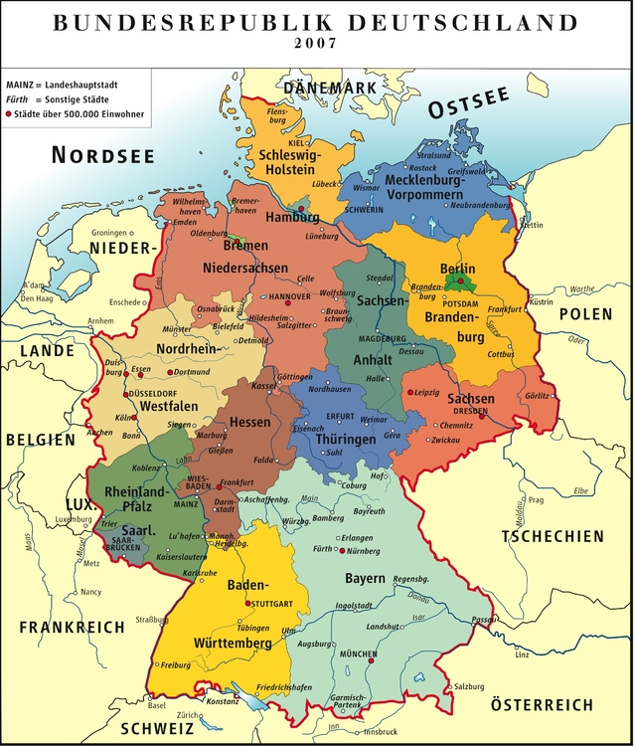

Slide 30
Containers Jean Luc Delort
Je vous propose de réaliser les éléments suivants pour agrémenter vos quais de chargement ou vos wagons plats :
• Un container Aéro sud est 15m3 (extraits de la doc REE)

Slide 31
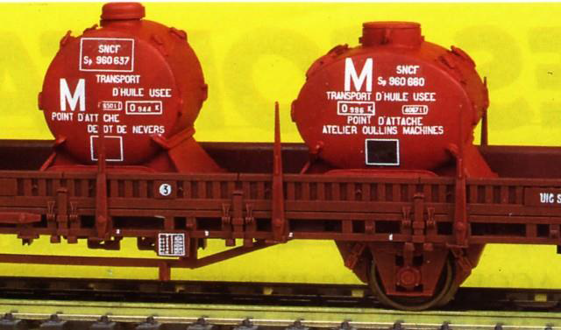
Containers Jean Luc Delort
Un cadre citerne OCEM de 2500 l (rond) et un de 3500 l (ellipse) => un de chaque donc…

Slide 32
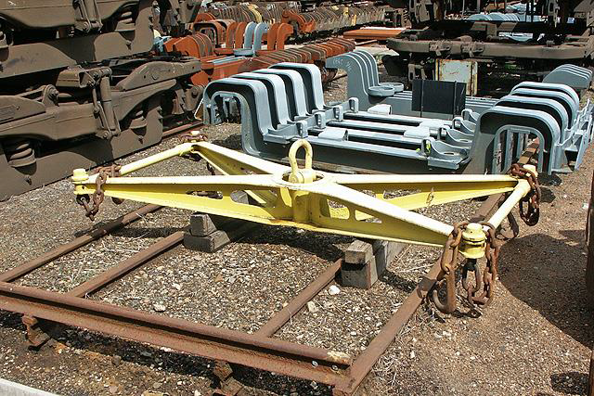
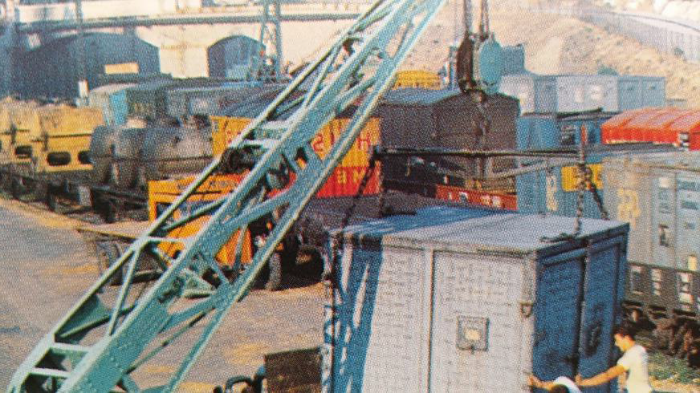
Containers Jean Luc Delort
Un palonnier de levage Griffet

Slide 33
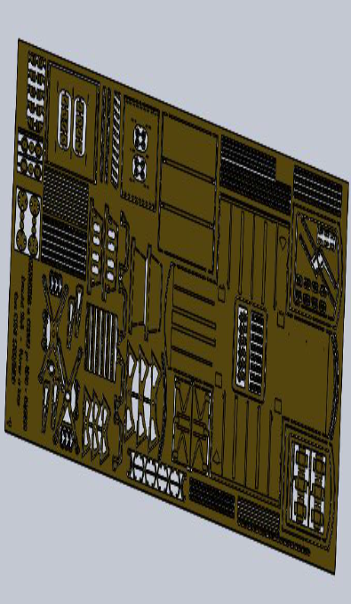
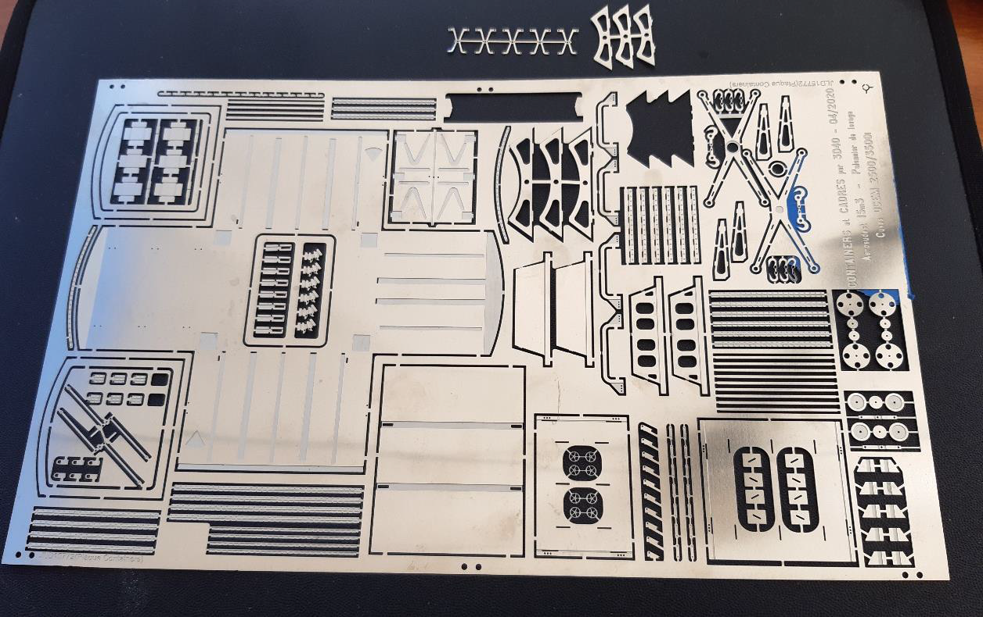
Containers Jean Luc Delort
Ces mini- kits sont conçus en étude 3D , ils sont constitués de:
• Une plaque en photo découpe maillechort 0,4mm, qualité professionnelle provenant de chez EXELLA

Slide 34
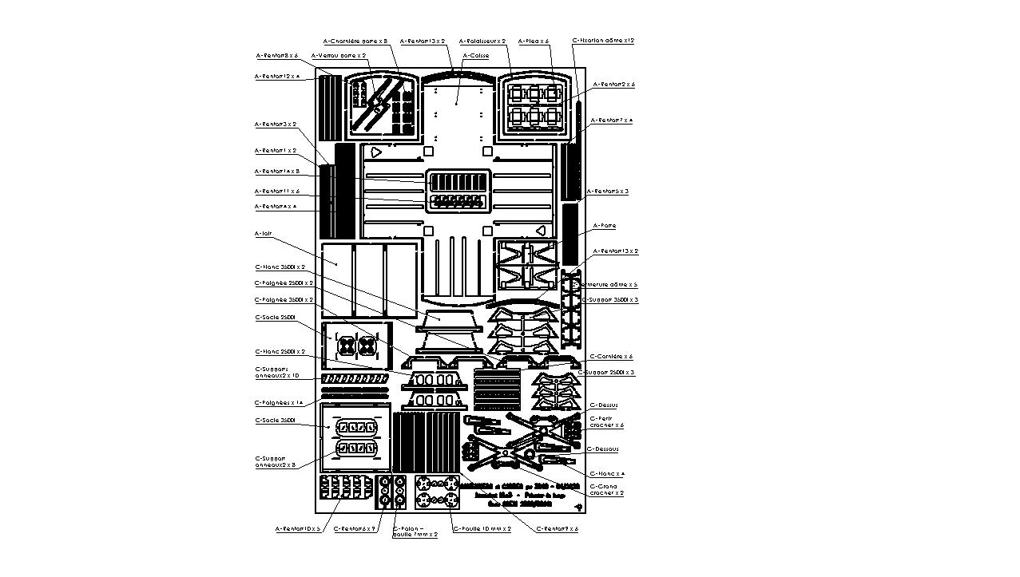
Containers Jean Luc Delort

Slide 35
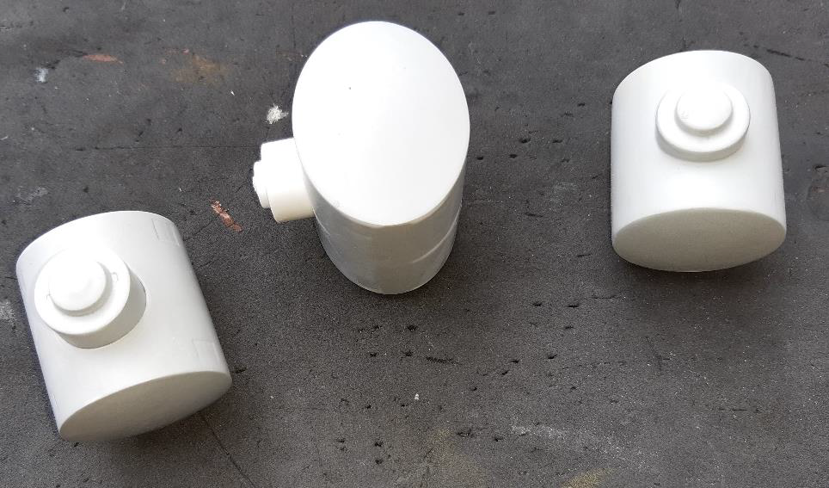
Containers Jean Luc Delort
6 éléments en impression 3D permettant d’assembler les 2 citernes OCEM. Chaque citerne étant constituée de 2 demi-cuves et d’un dôme. A coller avec de la cyano et faire ensuite une finition apprêt de garnissage/ponçage à l’eau pour éliminer les petites stries dues à l’impression 3D.
Les marquages sont encore en étude et seront proposés ultérieurement en option
Également en option, une vanne de dépotage (fonderie ) sera disponible chez DJFR.
Pour le montage, vous devrez en plus vous munir de quelques babioles (chute de tubes et ronds de laiton, rivets, boulons M1, porte étiquette )
Le montage des 2 containers OCEM et du palonnier est simple et rapide.
Celui de l’Aérosudest est plus long et nécessitera la pose de quelques rivets et surtout le repoussage d’environ 300 rivets avec une tête de 0,5mm.
Prévoir le matériel adapté en conséquence.

Slide 36
Containers Jean Luc Delort

Slide 37
Achats en commun
CHREZO camions Berliet
CHREZO locomotive Class 66
WAGONS dimoxan@web.de

Slide 38
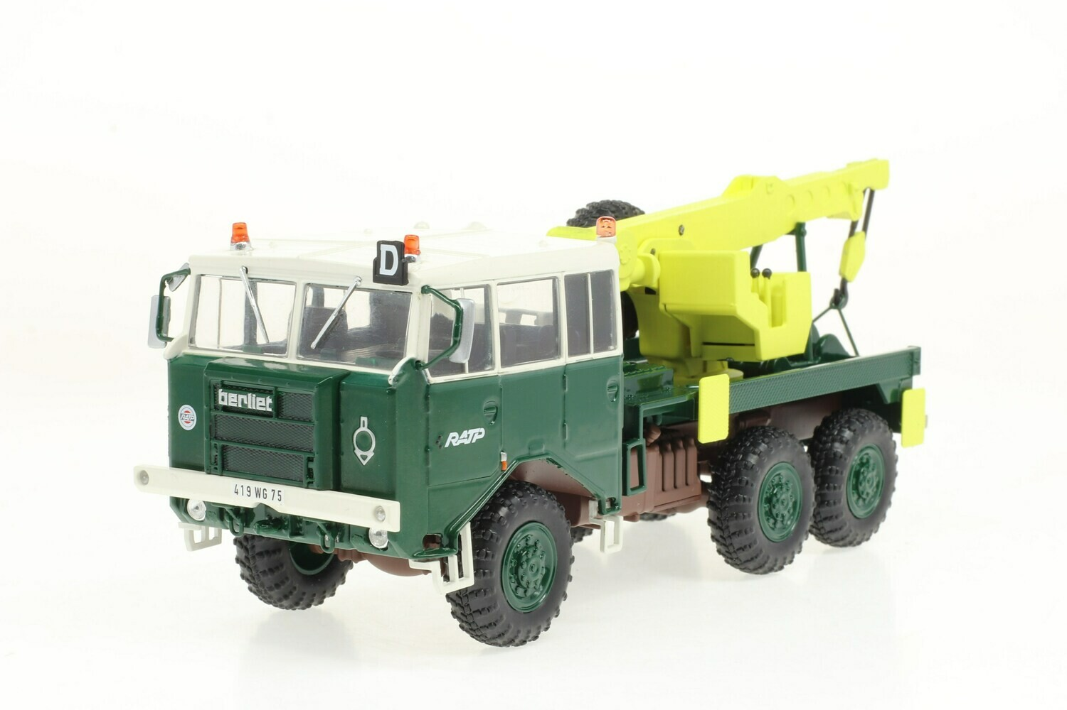
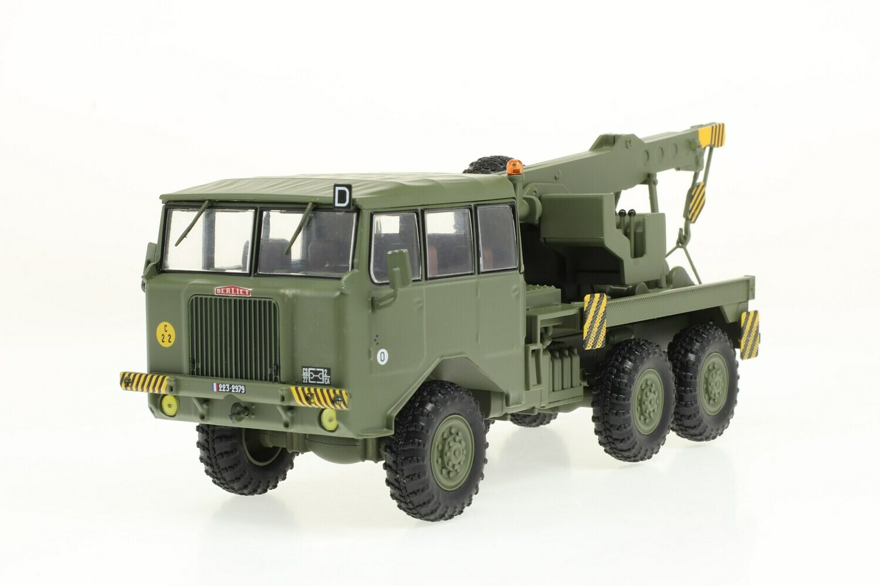
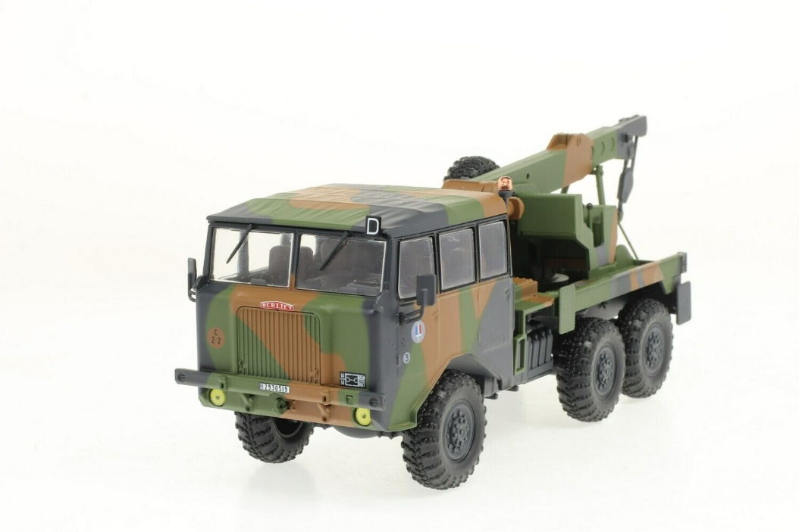
CHREZO camions Berliet

Slide 39
CHREZO camions Berliet
CHREZO nous a vendu chaque modèle 24€ TTC au lieu de 42€
Nous avons acheté et revendu 48 camions

Slide 40
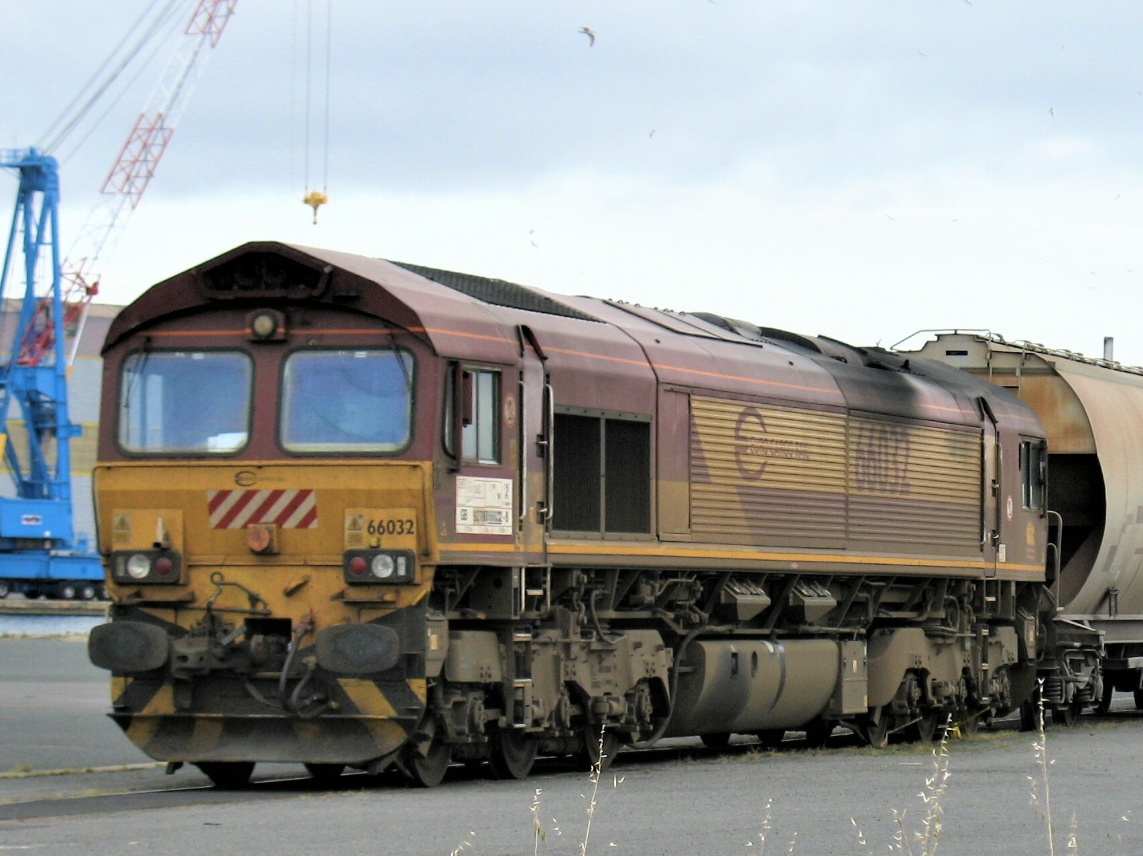
CHREZO locomotive Class 66
CHREZO propose aux seuls membres des Amis du Zéro la locomotive Diesel 66036 ECR produite en collaboration avec Dapol avec un prix préférentiel via un achat groupé. 11 machines ont été achetées.

Slide 41
di-mo-tec
Werner Dittmann et sa Société Dimotec
Situé dans la ville romaine de Xanten, une ville d’Allemagne qui se situe dans l’ouest aux abords du Rhin.
« Chez moi, vous obtenez des bâtiments sophistiqués et des véhicules de taille 1 et 0.
Vous pouvez commander à partir de ma gamme. L’objectif principal de mon activité est
toutefois de produire des modèles individuels, à la mesure de vos souhaits et de vos données.
Contactez-moi pour discuter de votre projet, planifier, réaliser. »
Werner Dittmann
Sonsbecker Str. 23, D-46509 Xanten
+49 2801 984441
Ces modèles sont en résine ou métal et plastique.
Echelle 1/45
Les wagons sont très détaillés .Le prix moyen autour de 5 / 600€ .

Slide 42
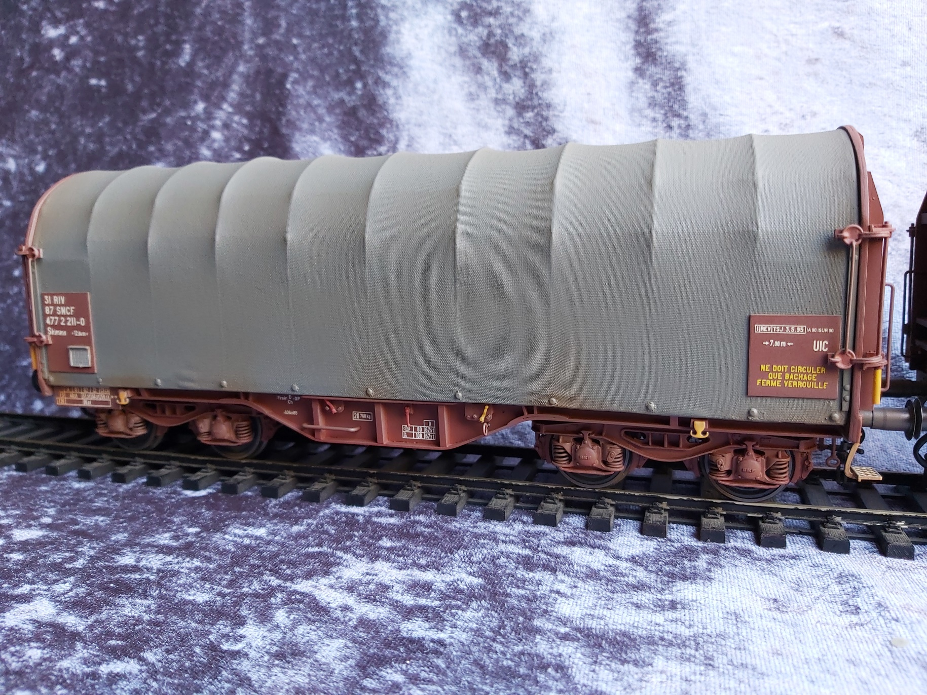
wagon SNCF Shimms

Slide 43
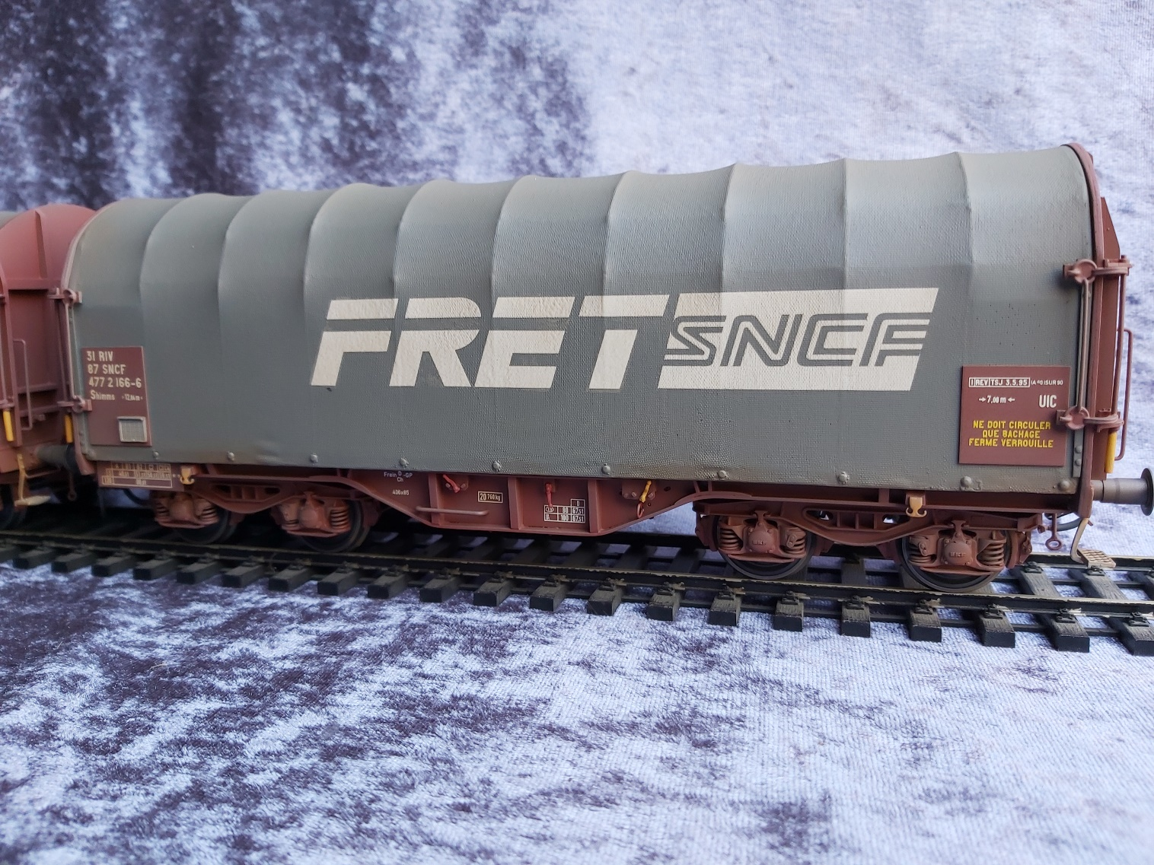
wagon SNCF Shimms

Slide 44
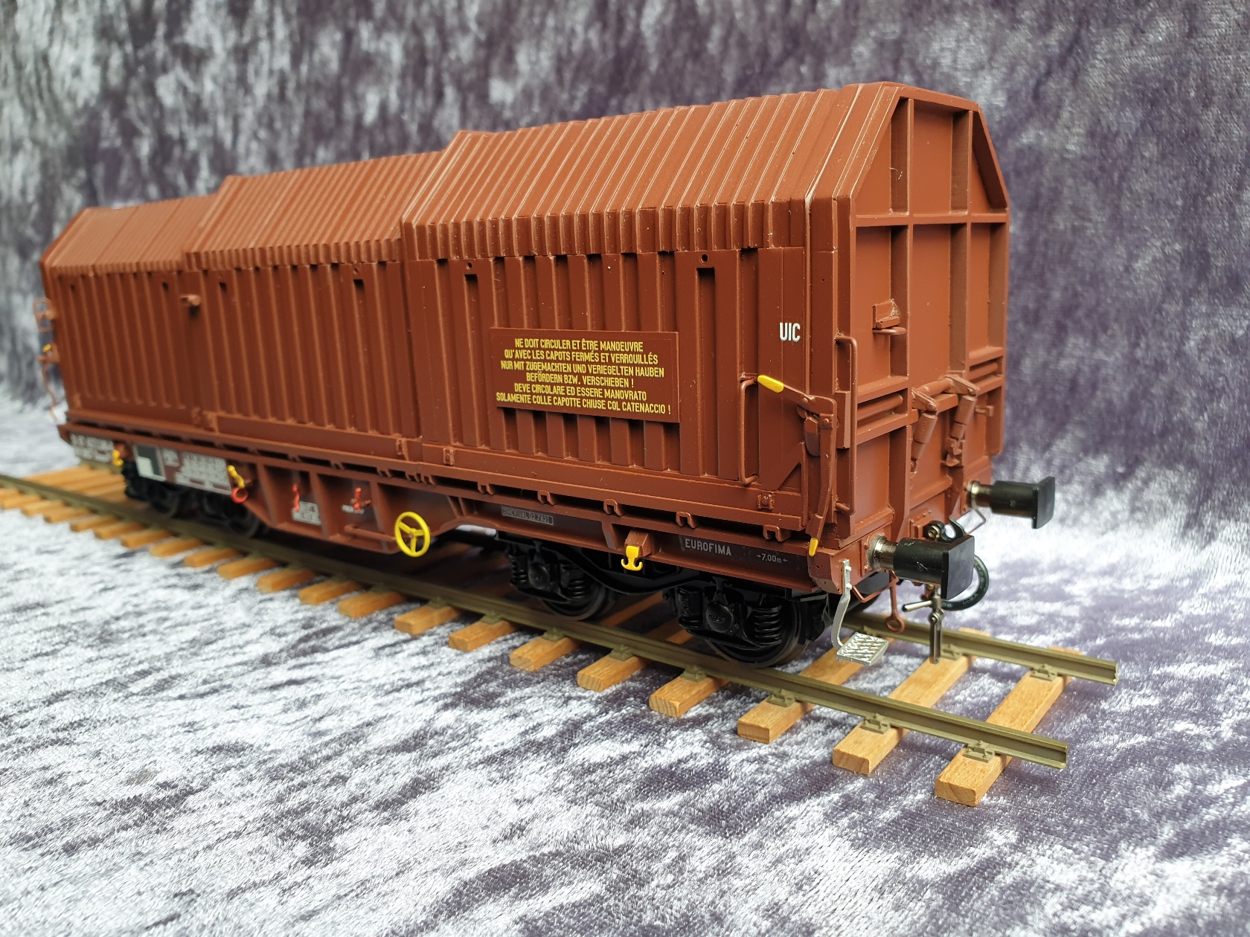
WAGON SNCF TELESCOPIQUE DITTMANN

Slide 45
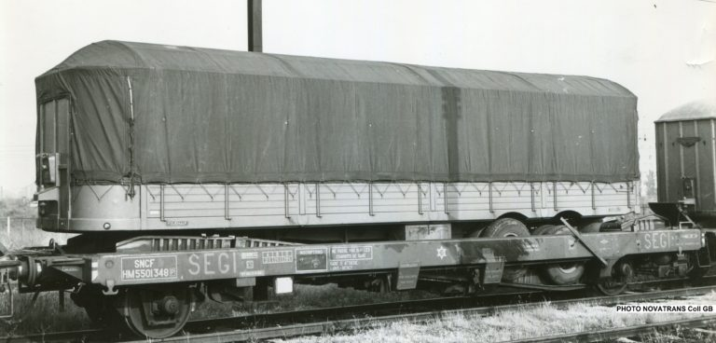
LES WAGONS KANGOUROU

Slide 46
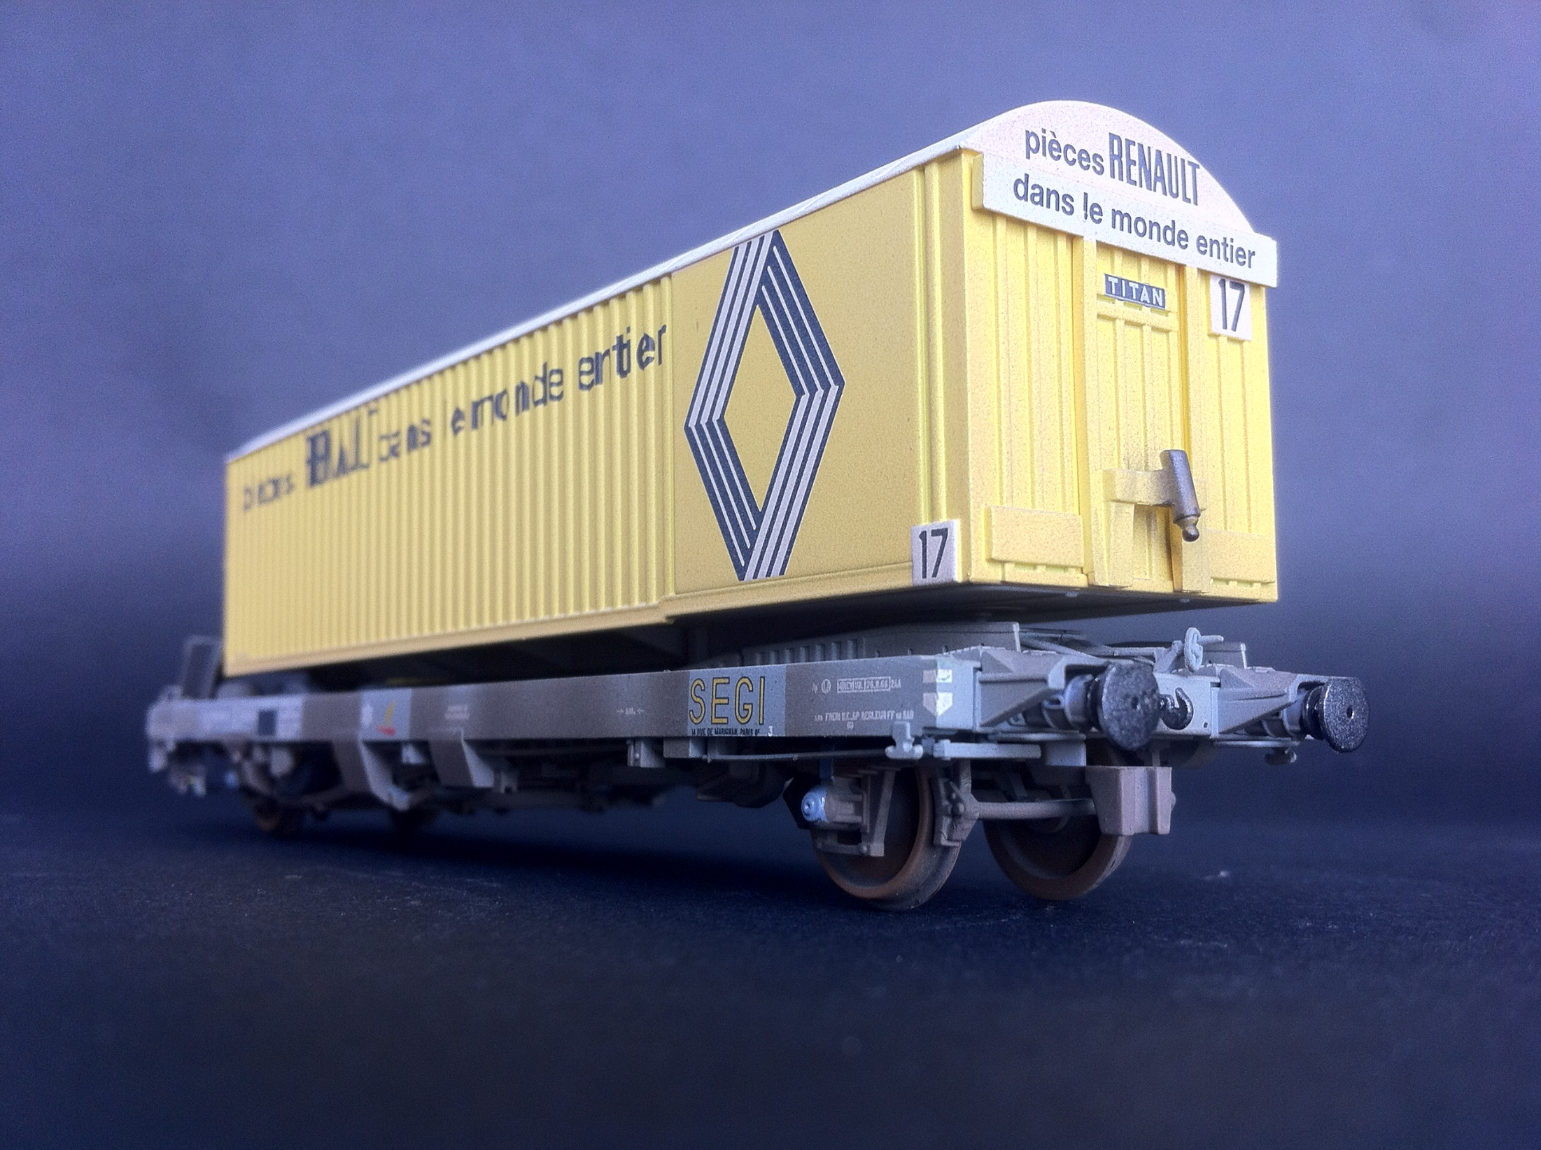
WAGONS KANGOUROU

Slide 47
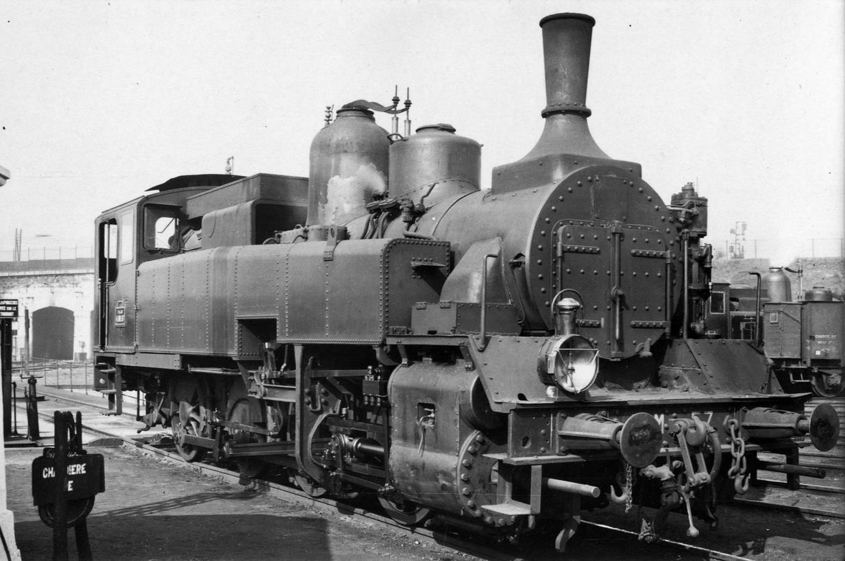
Proposition de Charles BOLTE
030 TB - 040 TC)

Slide 48
Proposition de Charles BOLTE
Fabrication de roues bandagées inox pour remplacer les essieux Slaters équipant
les machines tender PLM (030 TB - 040 TC)

Slide 49
Proposition
Réalisation de bogies moulés
et soudés

Slide 50
Achats en commun
Vos propositions ?

Slide 51
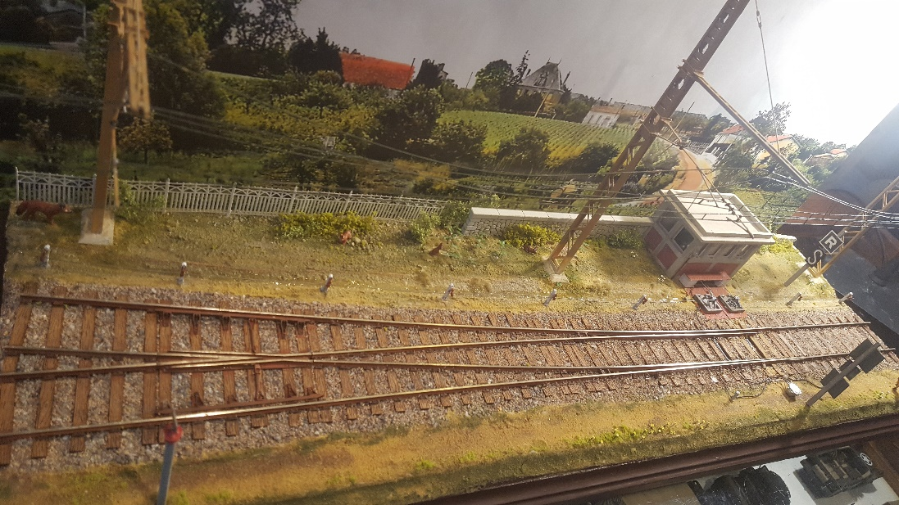
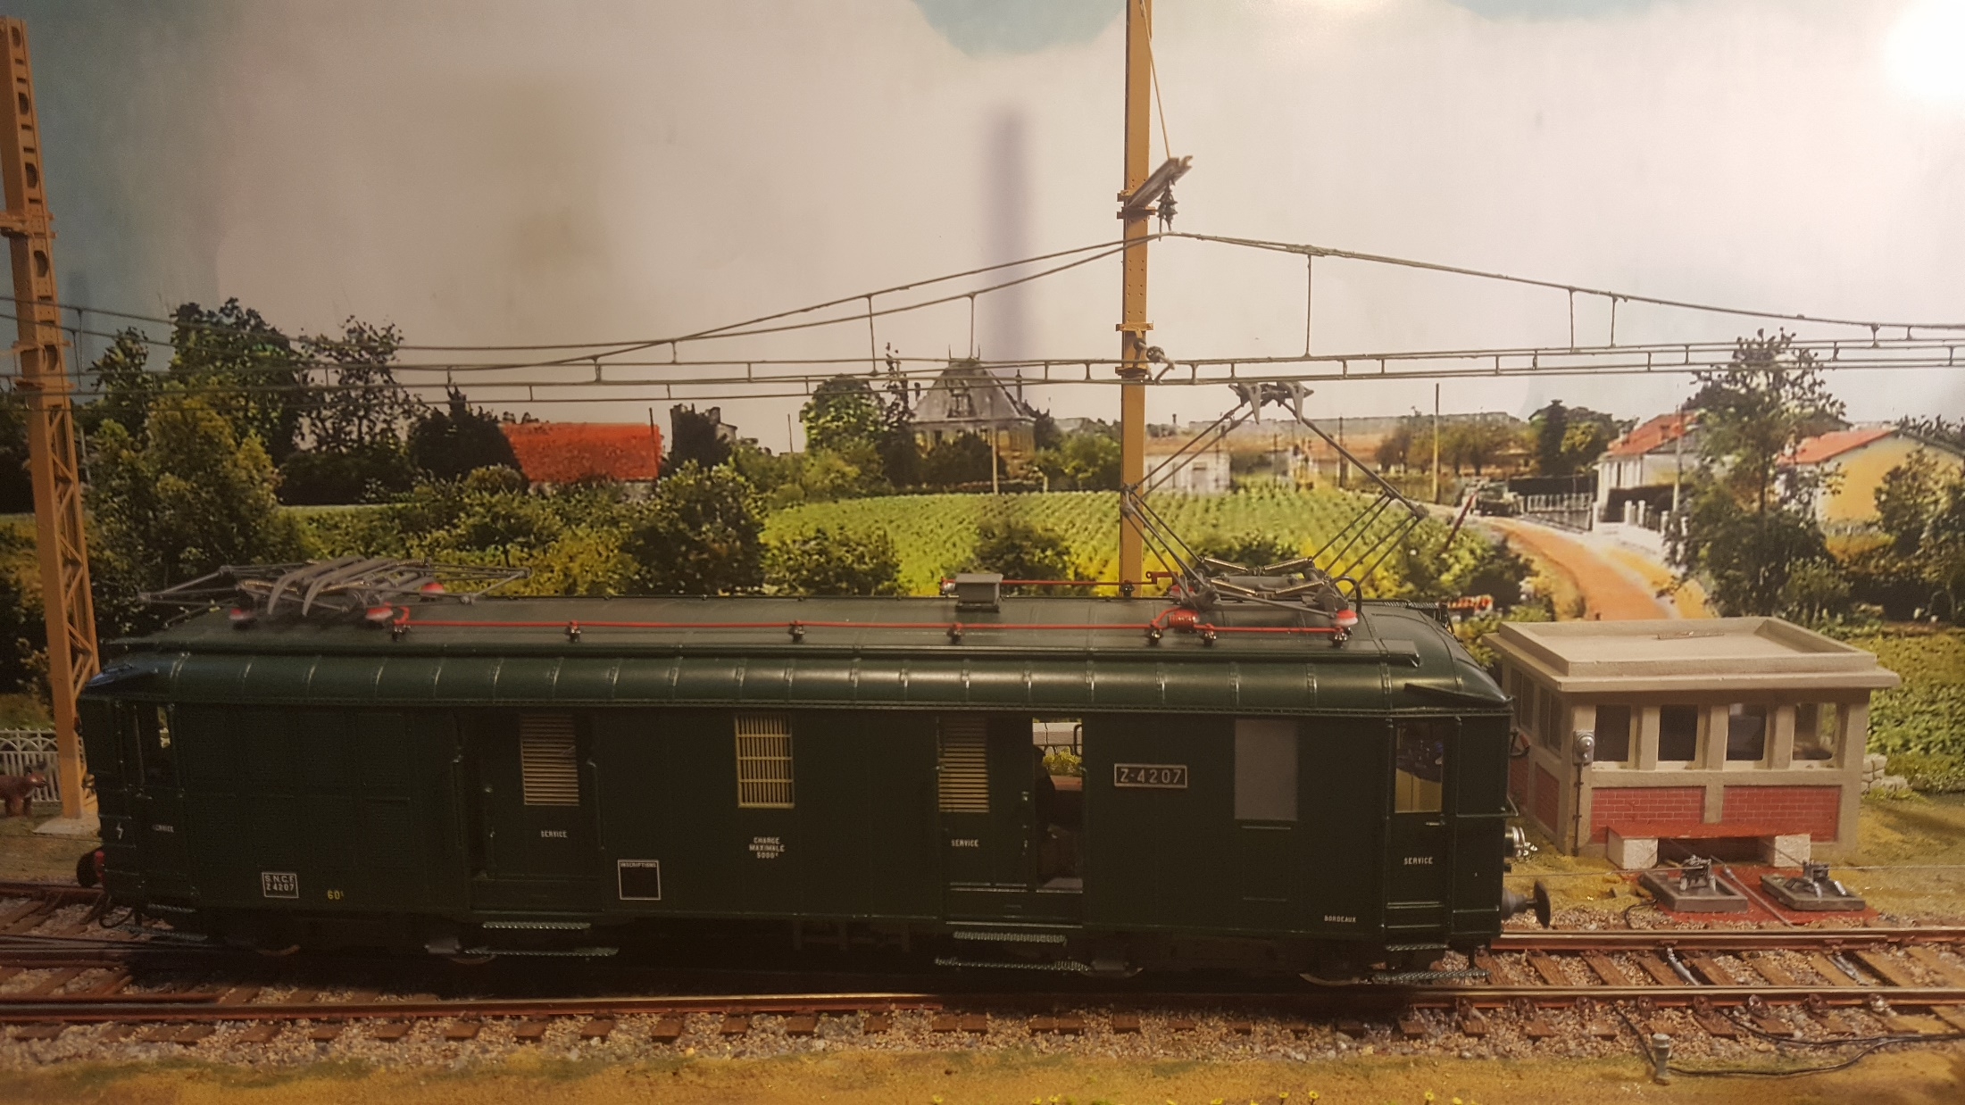
MODULES STANDARDISES

Slide 52
MODULES STANDARDISES
Idée à quelques un:
Réaliser des modules individuel pouvant
Permettre un principe de continuité sur
Une ou deux voies
En utilisant un standard (existant ou a créer)
Afin lors de la réunion des constructeurs avoir une longueur
de voie conséquente pour rouler dans un décors
Permettre d’être présent sur des expos

Slide 53
Actualités

Slide 54
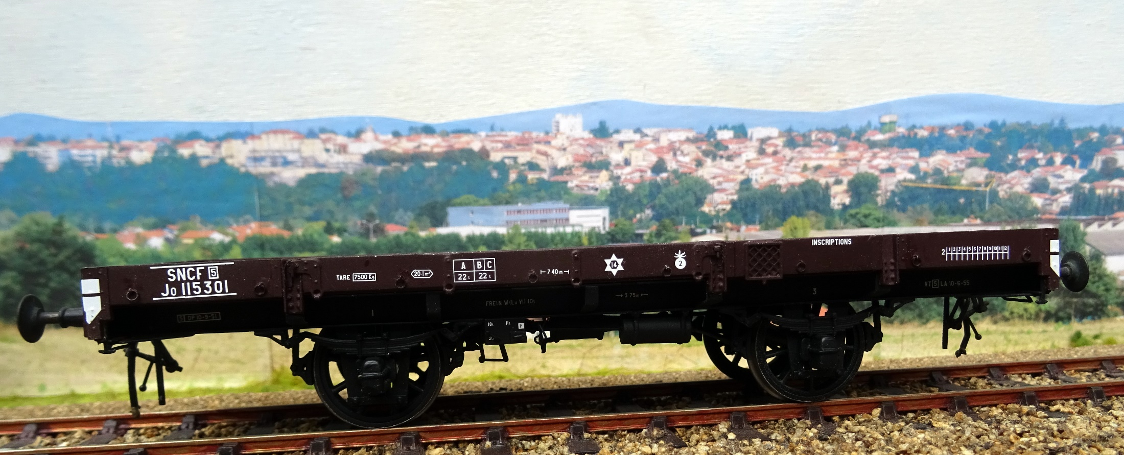
D.J.F.R.

Slide 55
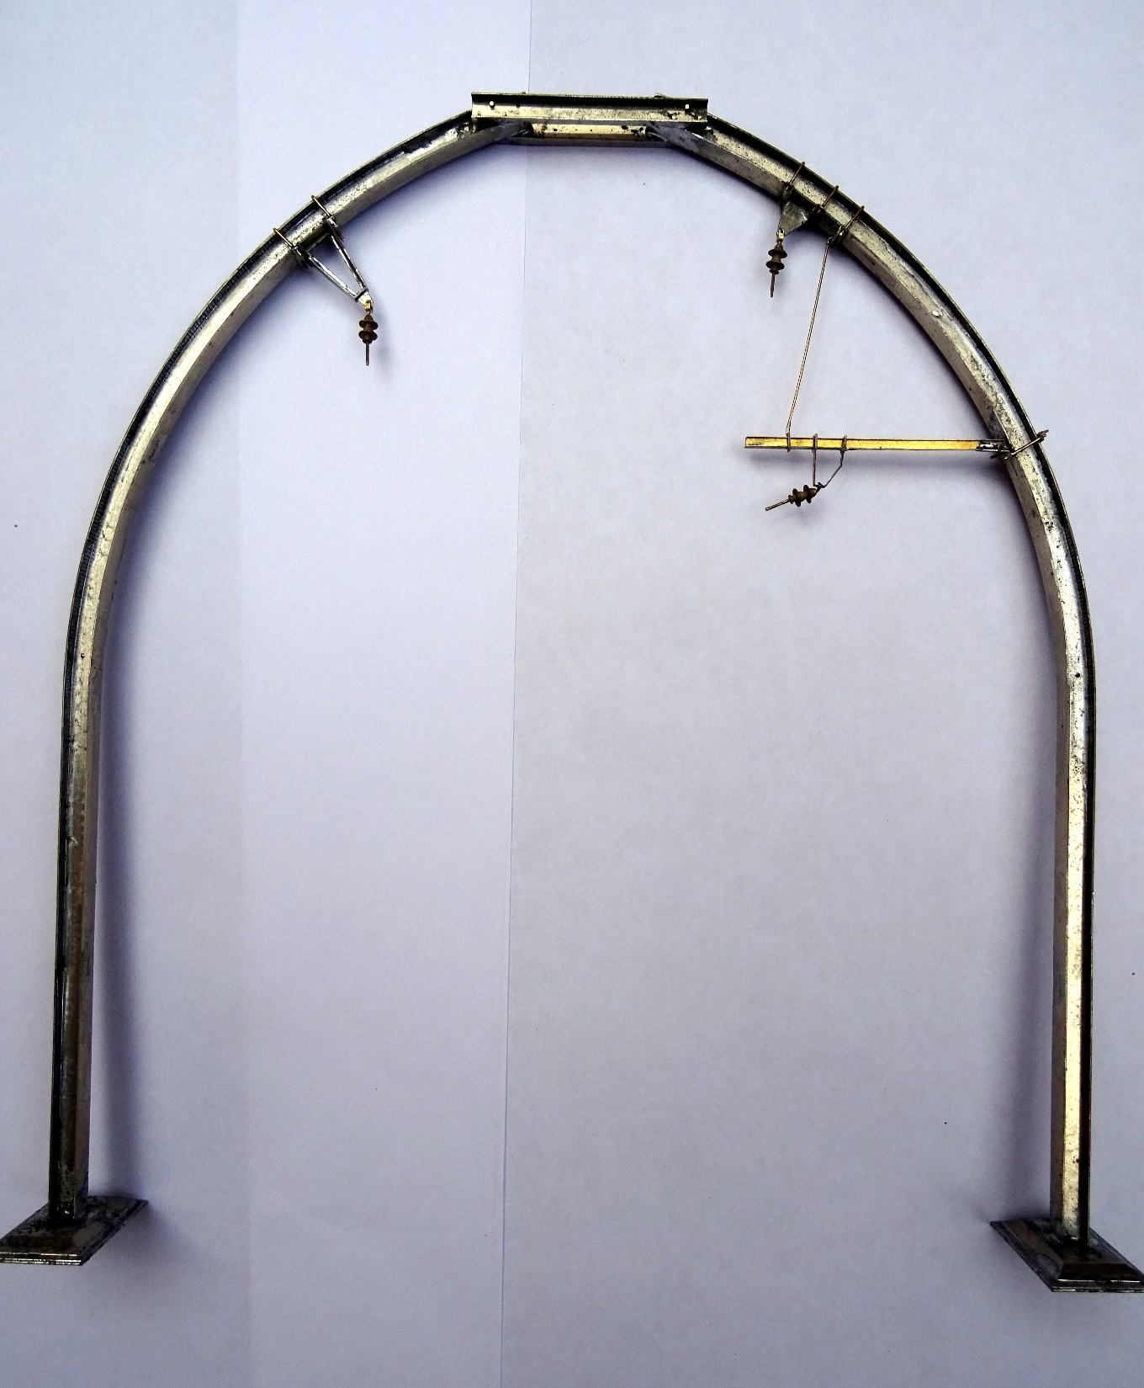
D.J.F.R.

Slide 56
pk-321.com
Philippe GALLIEN
Dans l'immédiat :
Montage d'une nouvelle série de containers : aérosudest en version jaune, raison sociale BAILLY ( merci à JL Delort)
Pour 2022 :
2 séries de montage de plats ex PLM ( merci à Daniel Fayet ) :
1 série chargé de 2 containers BAILLY
1 série de plats chargés d' un dériveur léger de 6m50 dit "Jauge Chemin de Fer " ( bateaux de régates transportés par rail entre Arcachon, Fréjus, et le lac Léman).
Et bien sûr montage de kits sur demande

Slide 57
2C2 3101 à 3112 sncf– (Ex E 3100 Midi) par Thierry MAGROU
D’une puissance un peu limitée (1850 ch en fonctionnement unihoraire, mais il faut voir que leur cahier des charges datait de 1914), ces machines se montraient d’une stabilité exemplaire jusqu’à 130km/h. Leur tenue de voie était favorisée par des suspensions souples et un centre de gravité haut placé, mais aussi par la qualité des transmissions individuelles utilisées.
Équipées au début de 3 pantographes, mais démunies de vitres de cabine latérales (remplacées par des tôles coulissantes), et avec une esthétique dans la plus pure tradition du MIDI (style parallélépipédique), ces machines, magnifiquement peintes en bleu au début de leur carrière, furent pendant quelques années les seules machines électriques de vitesse du MIDI.
A ce titre, la traction du SUD-EXPRESS de Bordeaux à Bayonne leur échut:
Elles détinrent un temps le ruban bleu mondial de vitesse avec une moyenne de 108 km/h sur Bordeaux-Bayonne, malgré la limite administrative à 120 km/h.
Victimes de manière récurrente de problèmes de chauffage des paliers moteurs inférieurs, problème qui ne fut résolu que tardivement par montage- sur la 3110- de paliers à rouleaux, leur carrière fut surtout écourtée par l’arrivée, dans la fin des années 20 des lourdes rames de voitures métalliques (Voitures OCEM), pour lesquelles elles n’avaient pas été conçues et se montraient trop légères et trop peu puissantes.
Elles furent retirées du service en 1947-1948, leur puissance insuffisante les rendant peu apte aux services de trains rapides. (. Extrait article de Pierre P. extrait publié sur un site BZT87)

Slide 58
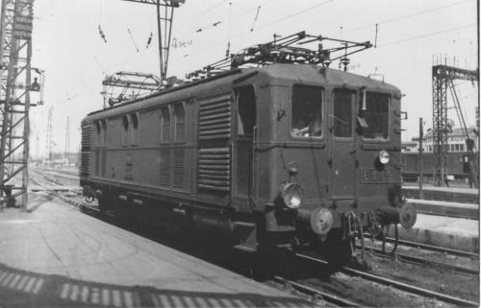

Slide 59
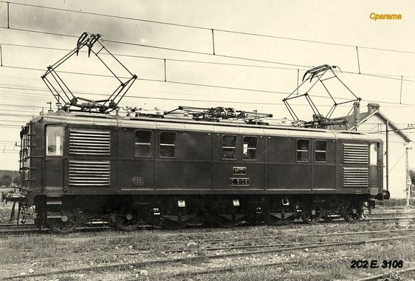

Slide 60
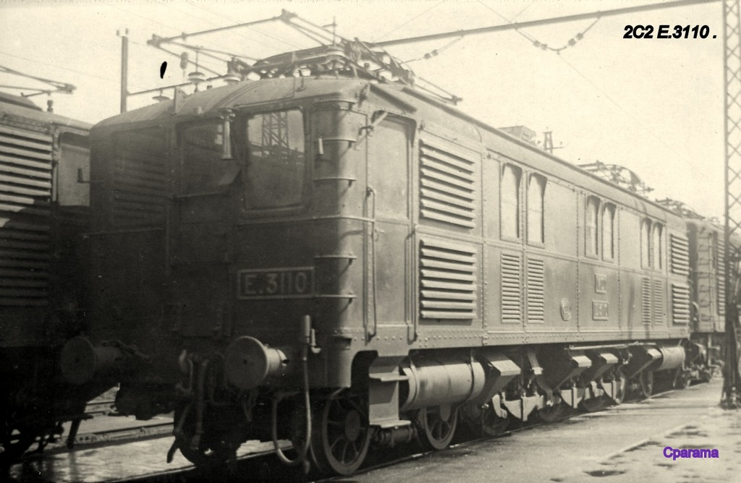
Thierry MAGROU

Slide 61
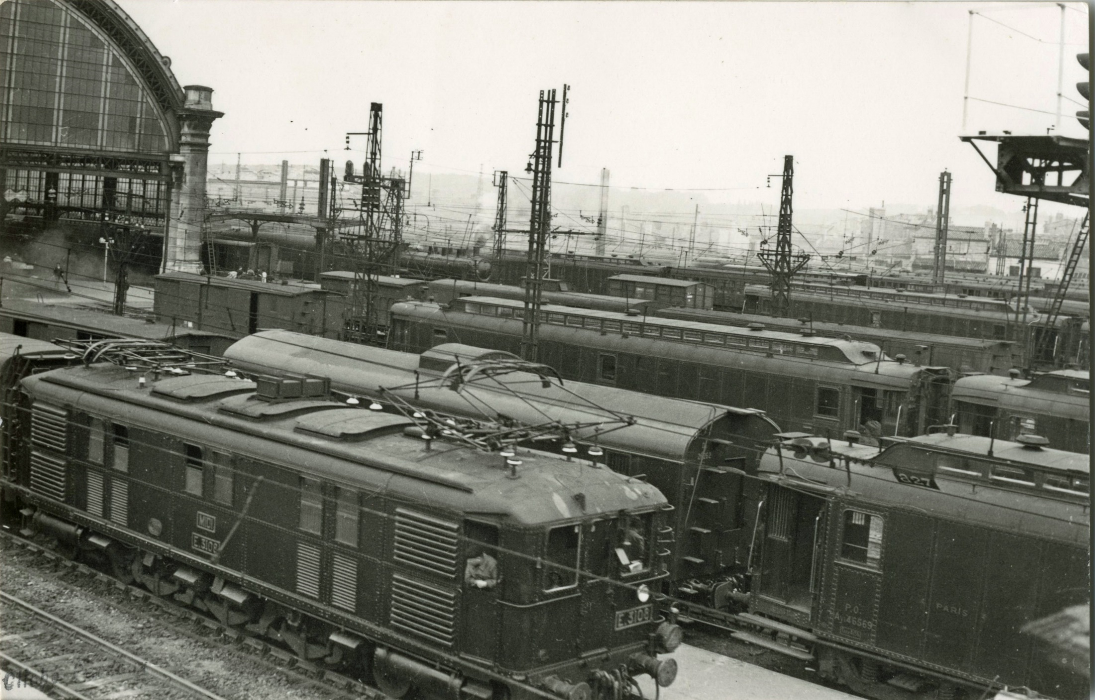

Slide 62
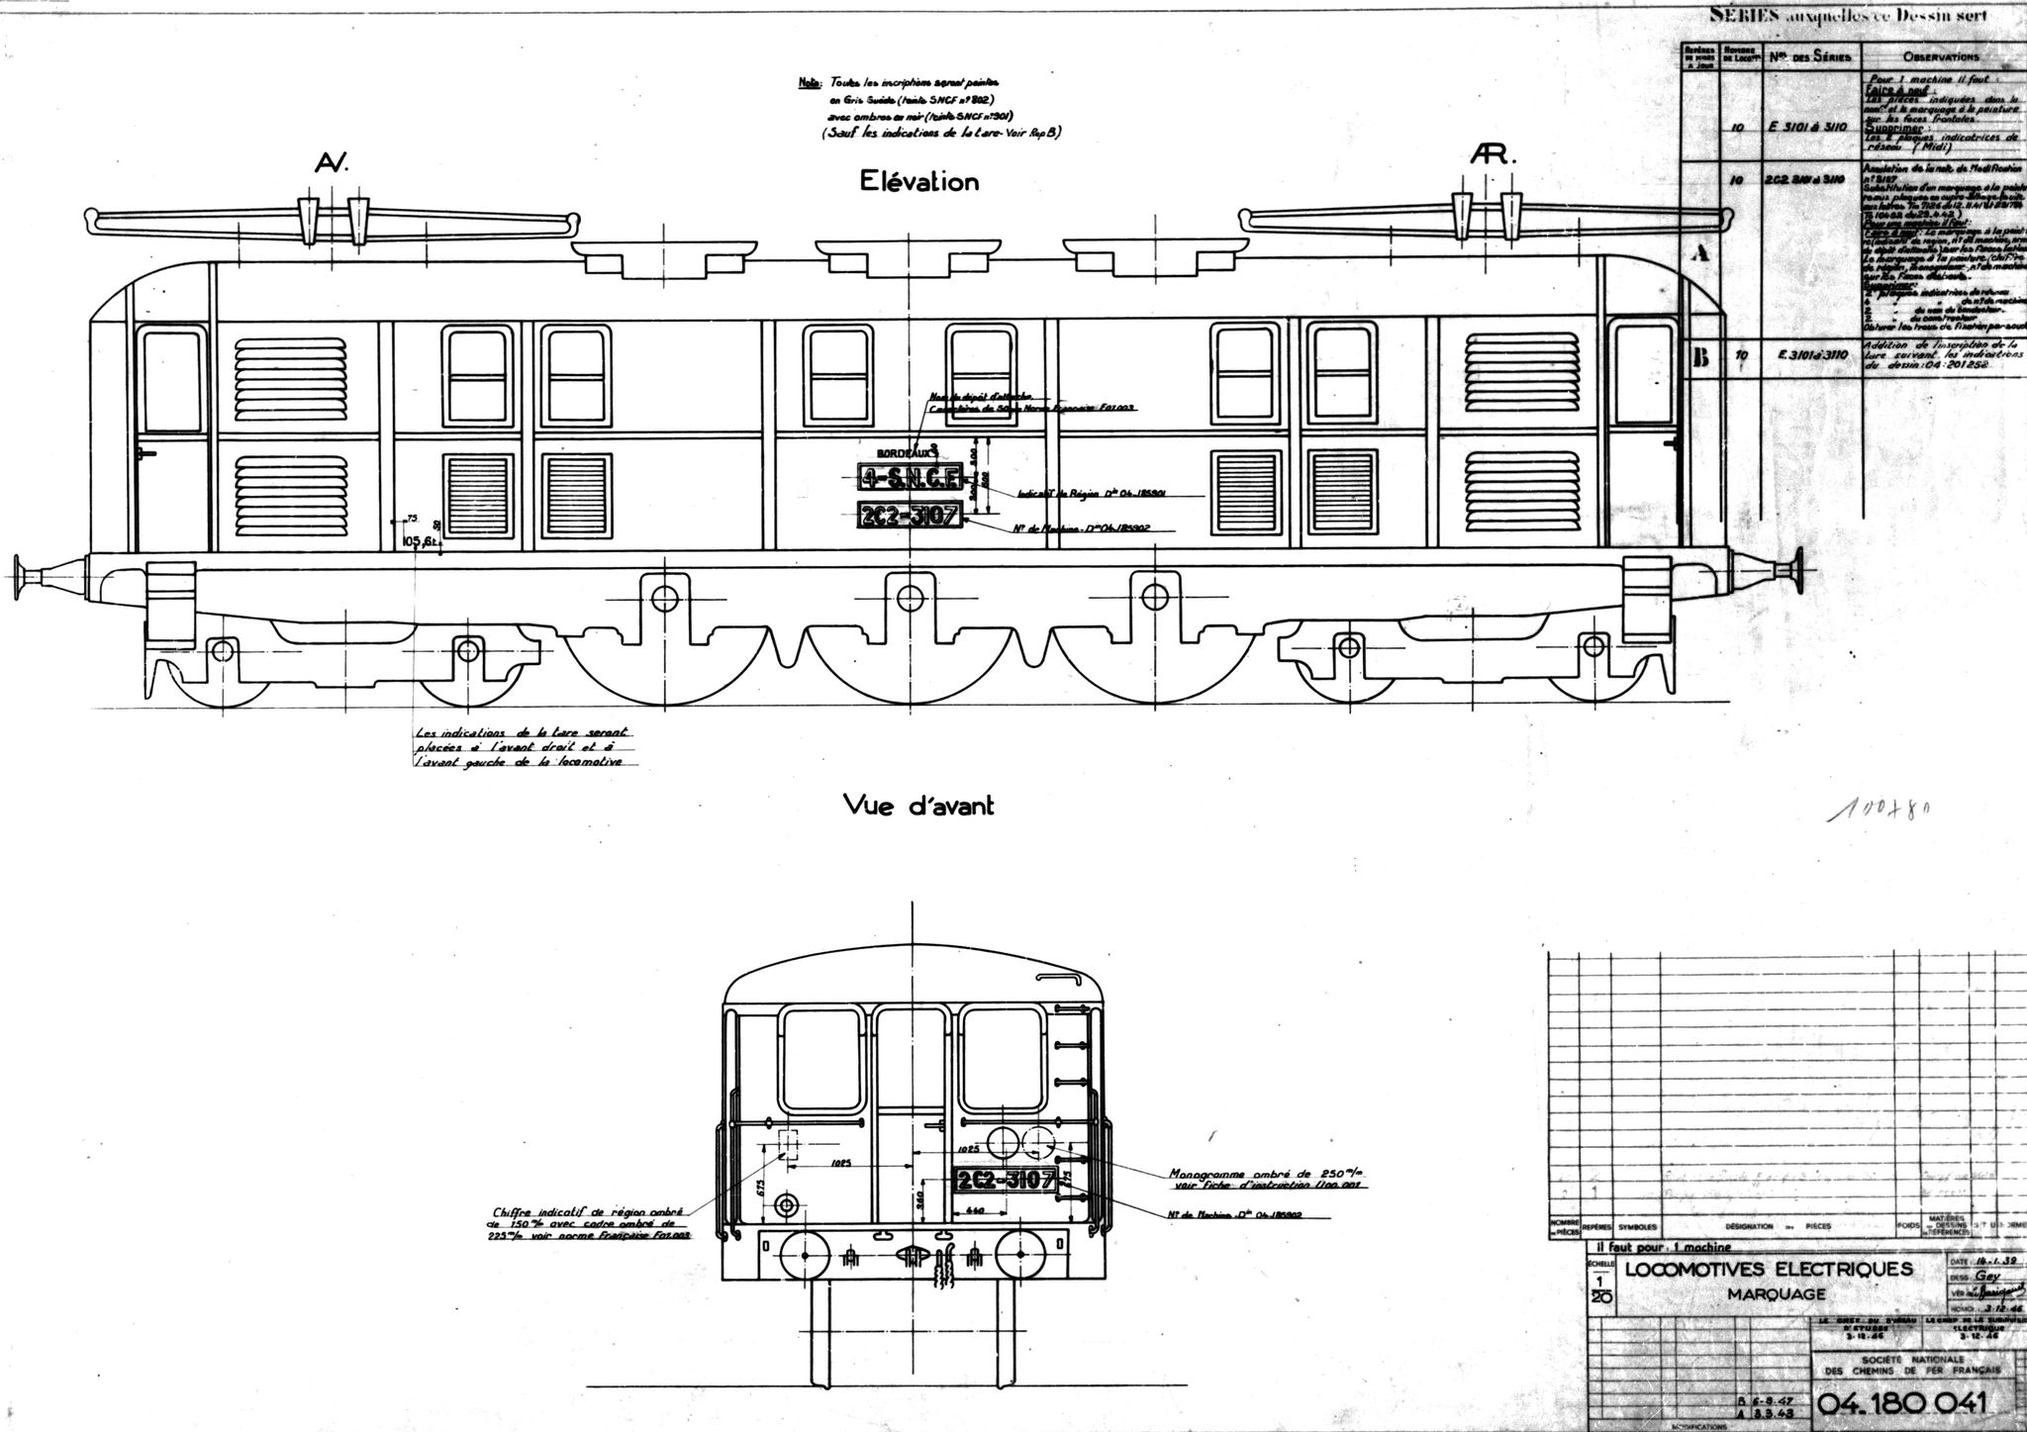
Thierry MAGROU

Slide 63
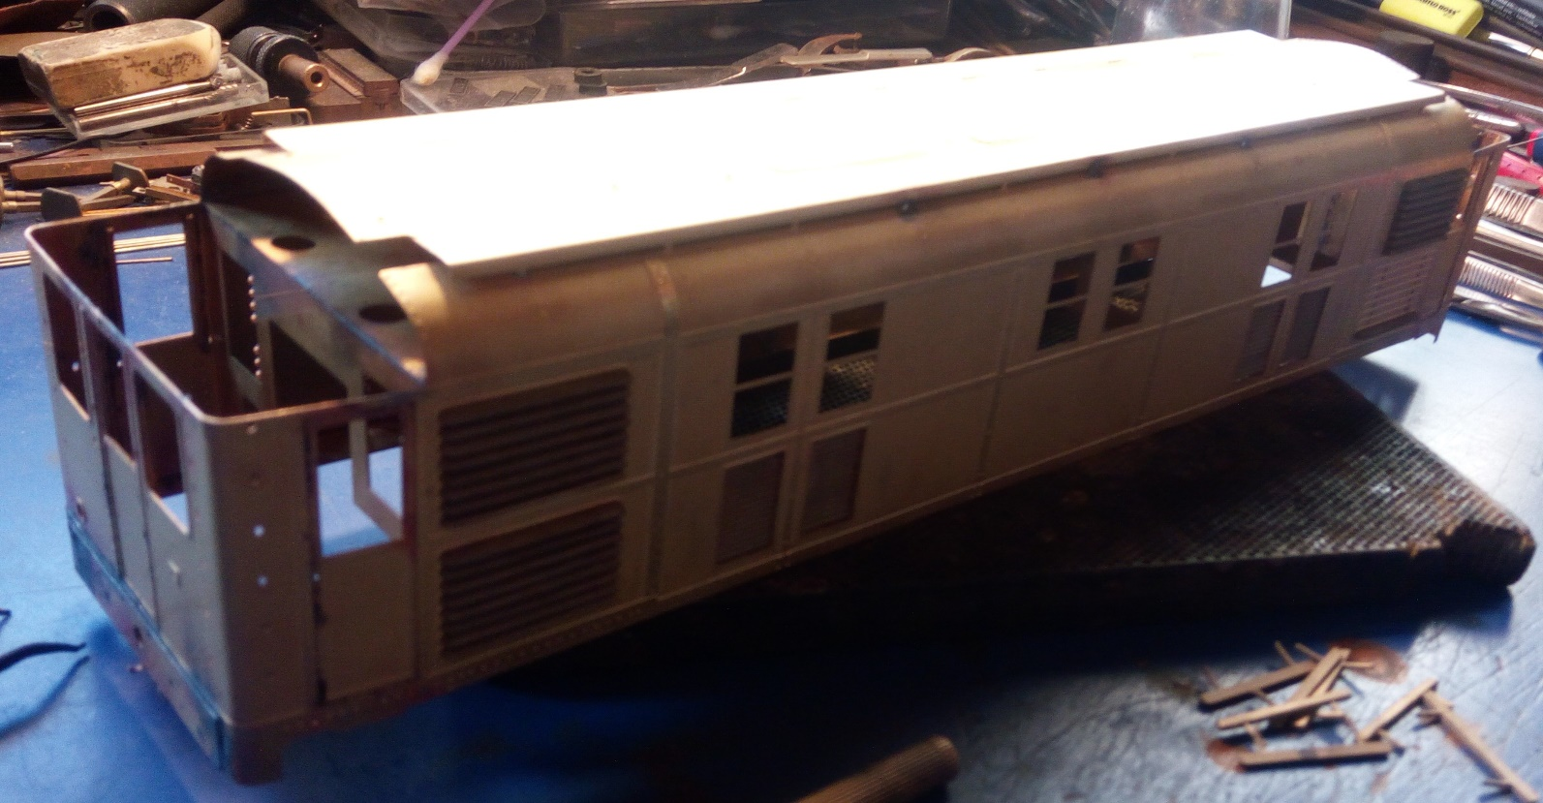
Thierry
MAGROU

Slide 64
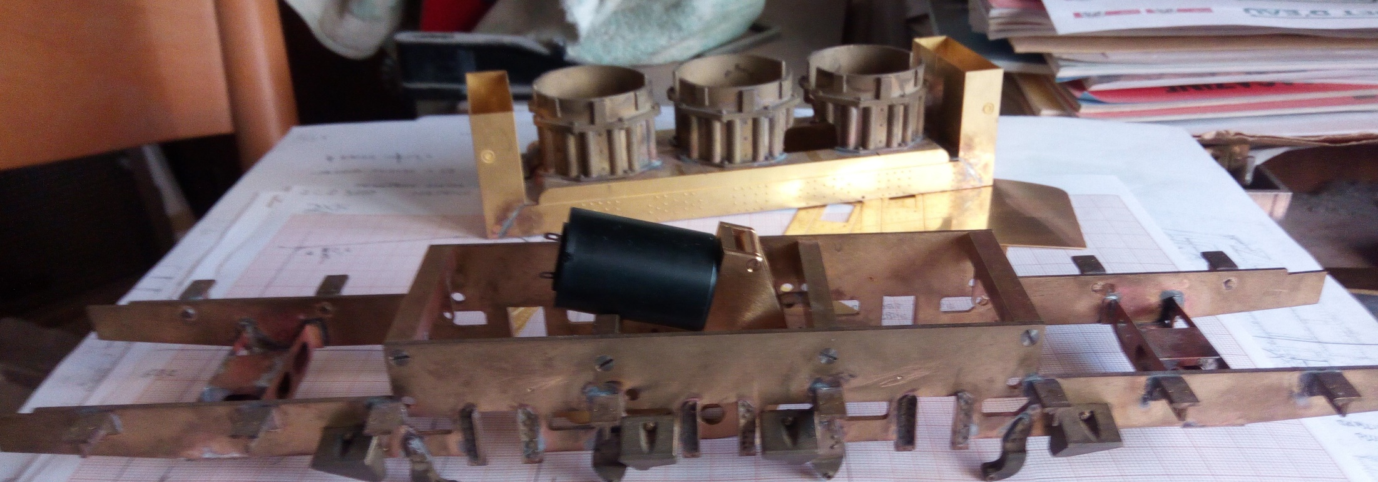
Thierry MAGROU

Slide 65
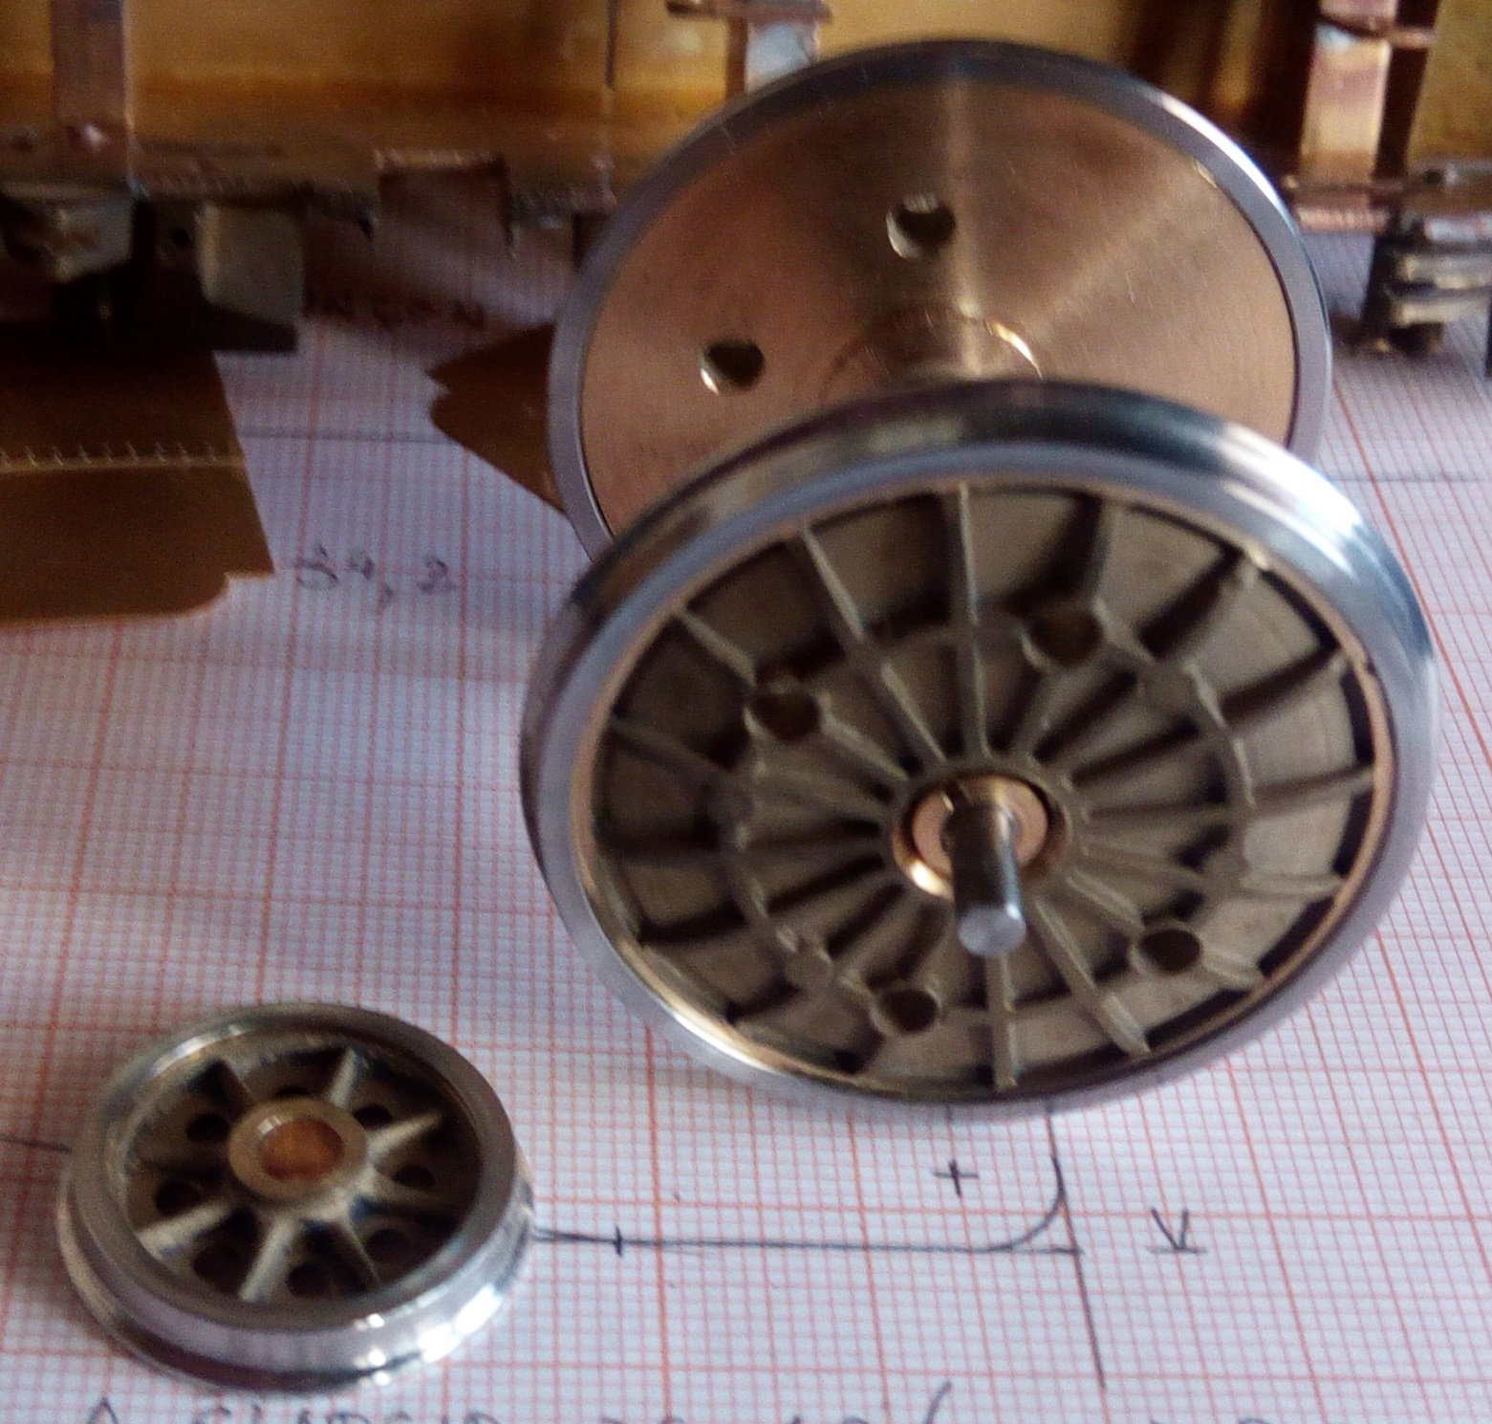
Thierry MAGROU

Slide 66
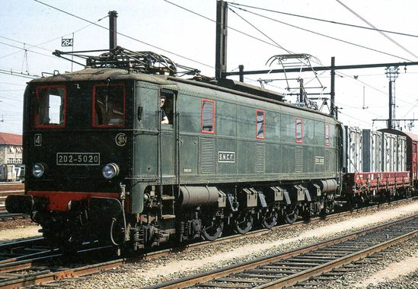
Et ?

Slide 67
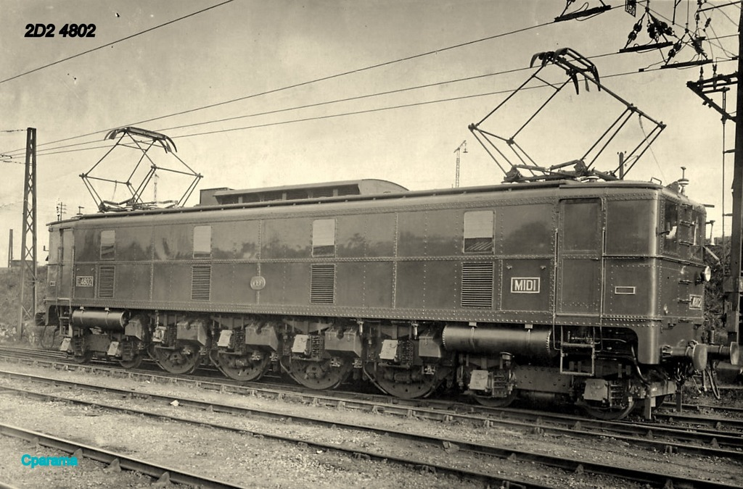
Et ?

Slide 68
Communication sur les 231 GHK
141 EF PLM Sud-Ouest
position des grilles de protection caténaire.
Par Michel CARY

Slide 69
231 GHK
Quelques photos pour illustrer ...
E-388 : turbodynamo Subeam (la classique, vendue par KZ) sur support; à droite
F-132 : la même, à gauche
Ces deux machines sont restées au S.E.
F-282.2, F-612 : turbo Silec (au S.O.)
F-299 : turbo Silec avec tôle protectrice (S.O.)
(toutes ces photos : Collardey - Rasserie)
Grille à secousses, principe (Sauvage-Chapelon, la locomotive à vapeur)
abri-chapelon : les trois "secouettes", à gauche avec manche fixe, à droite avec manche amovible ; trois en raison de la grille trapézoïdale, AV, ARG et ARD (photo dans Maillet, Pacific du P.O. Midi...)
Cette grille, un mythe sur les 141 P.L.M. au S.O. ? Pas trouvé de photo (la F-282 n'en a manifestement pas, par contre on voit bien la grille pare caténaires !). Je croyais que c'était mentionné dans l'article de Daniel Néant (VF 154), ce n'est pas le cas, je ne sais plus où j'ai trouvé cette info. Un fake ?? N'en sais pas plus pour le moment.
.

Slide 70
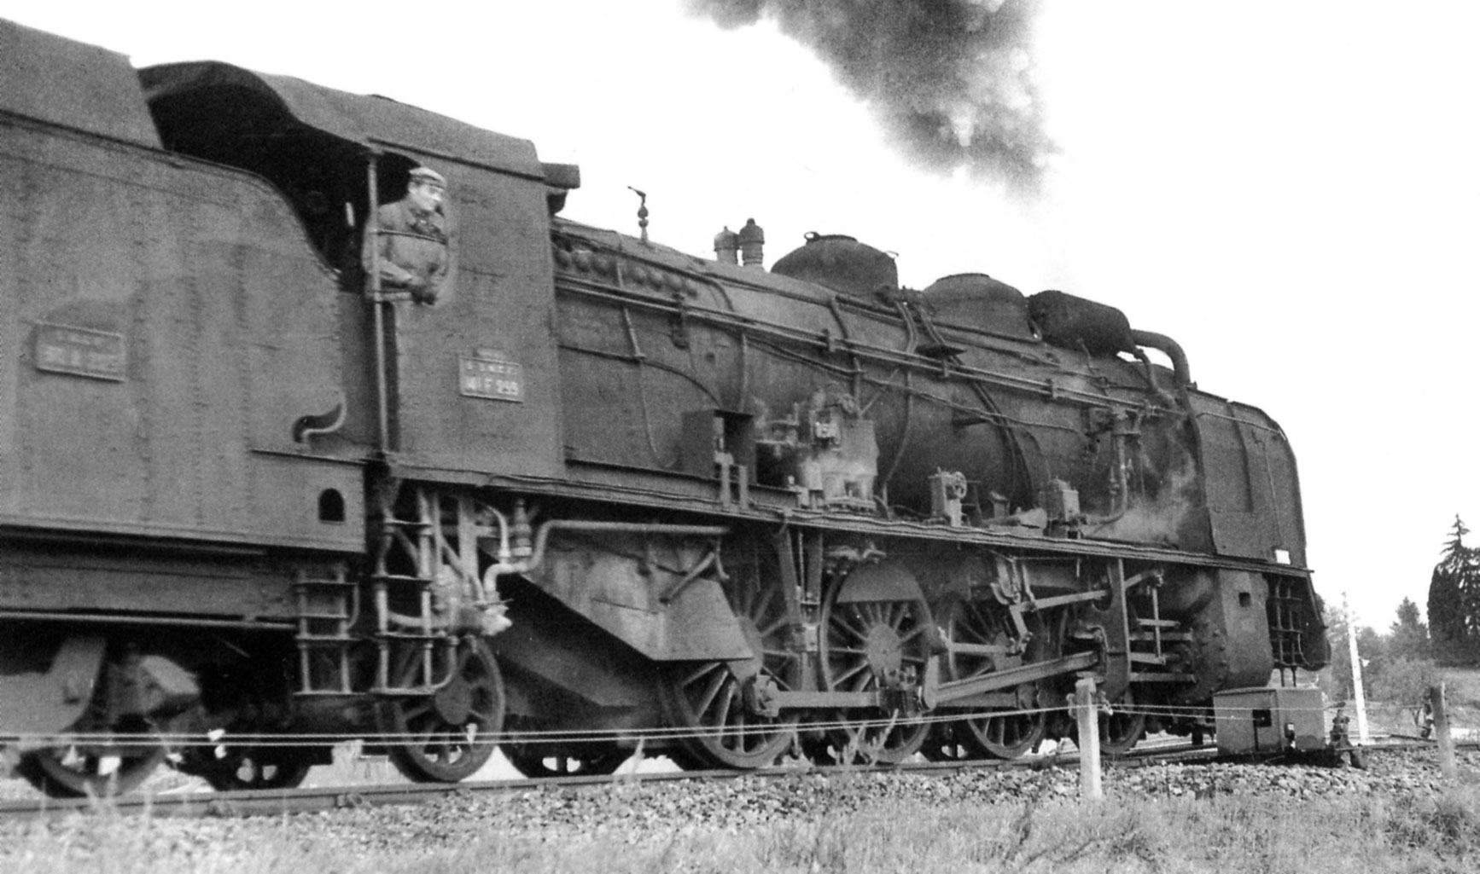
les 231 GHK AMJL et la position des grilles de protection caténaire
Pourquoi seulement les G ? A partir du moment (tardif, puisqu'entre avril 65 et 66, alors que les circulations se sont arrêtées en 67) où la K-24 a eu sa toiture d'abri allongée, ce fut, comme les autres, avec une grille verticale
Photos dans le livre sur les Mikado
de Collardey - Rasserie)

Slide 71
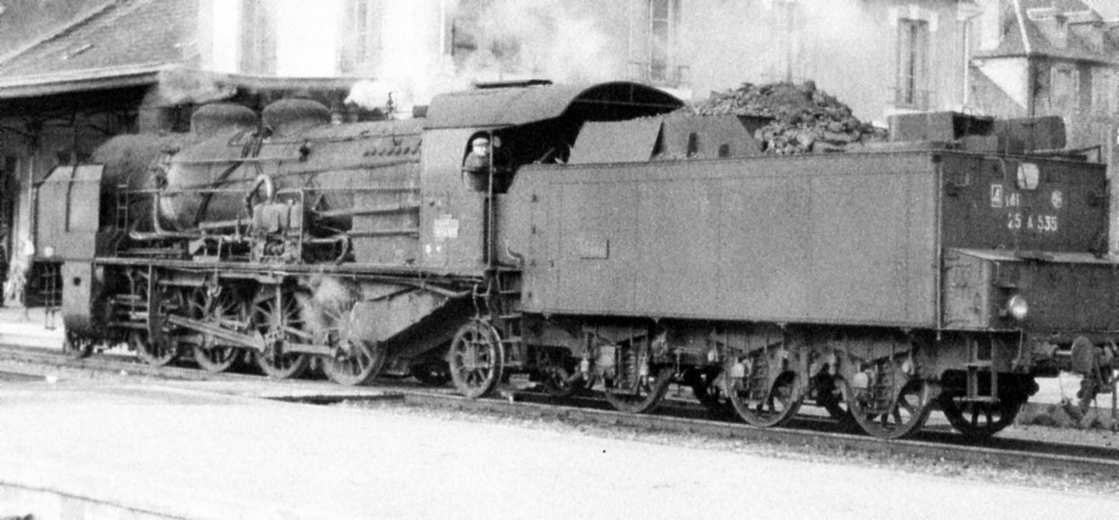
231 GHK
les 231 GHK Amjl et la position des grilles de protection caténaire
De même pour les Mikado, voir ici par exemple les E-435 et F-282.
Par contre, la F-299 n'a jamais eu sa toiture allongée (photo de 9-68, fin des circulations en 2-69 où une autre photo montre (mal) la toiture d'origine).
(Photos dans le livre sur les Mikado de Collardey - Rasserie)

Slide 72
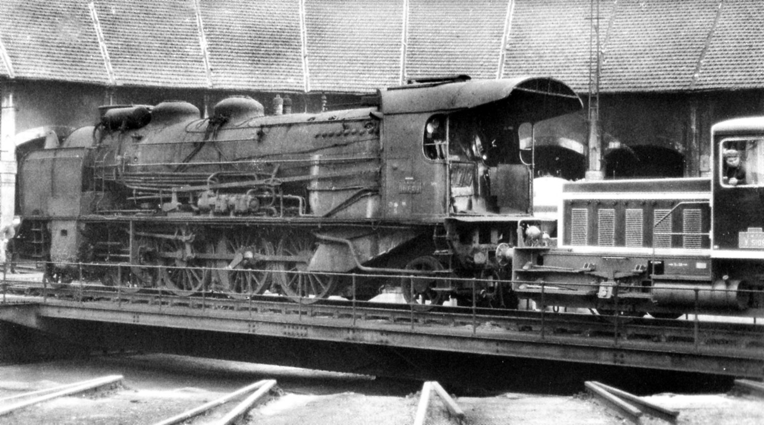
141 EF PLM Sud-Ouest
F-282.
(Photos dans le livre sur les Mikado de Collardey - Rasserie)

Slide 73
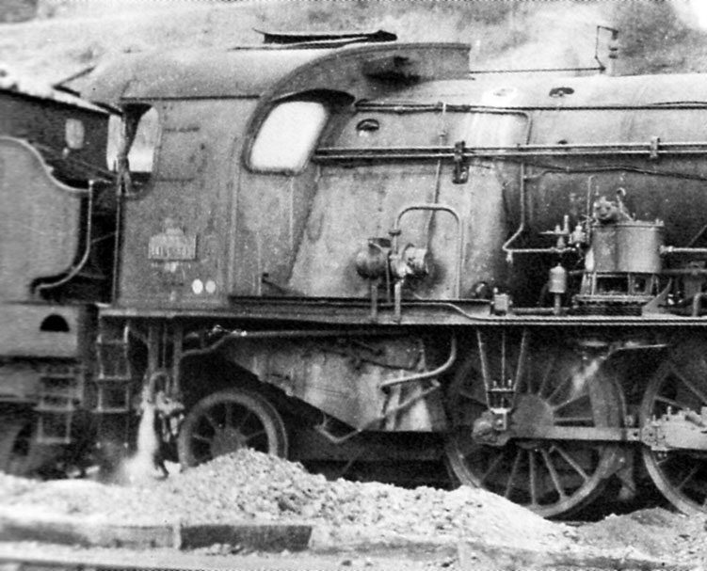
141 EF PLM Sud-Ouest
E-388

Slide 74
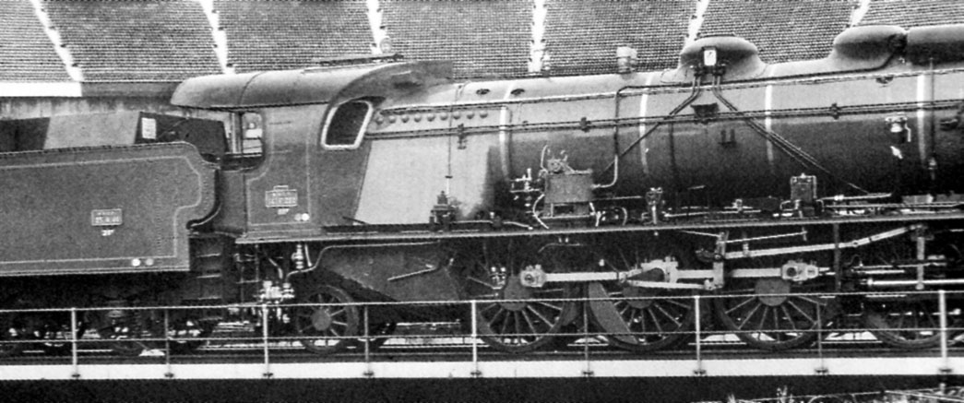
141 EF PLM Sud-Ouest F - 282

Slide 75
141 EF PLM Sud-Ouest F - 282

Slide 76
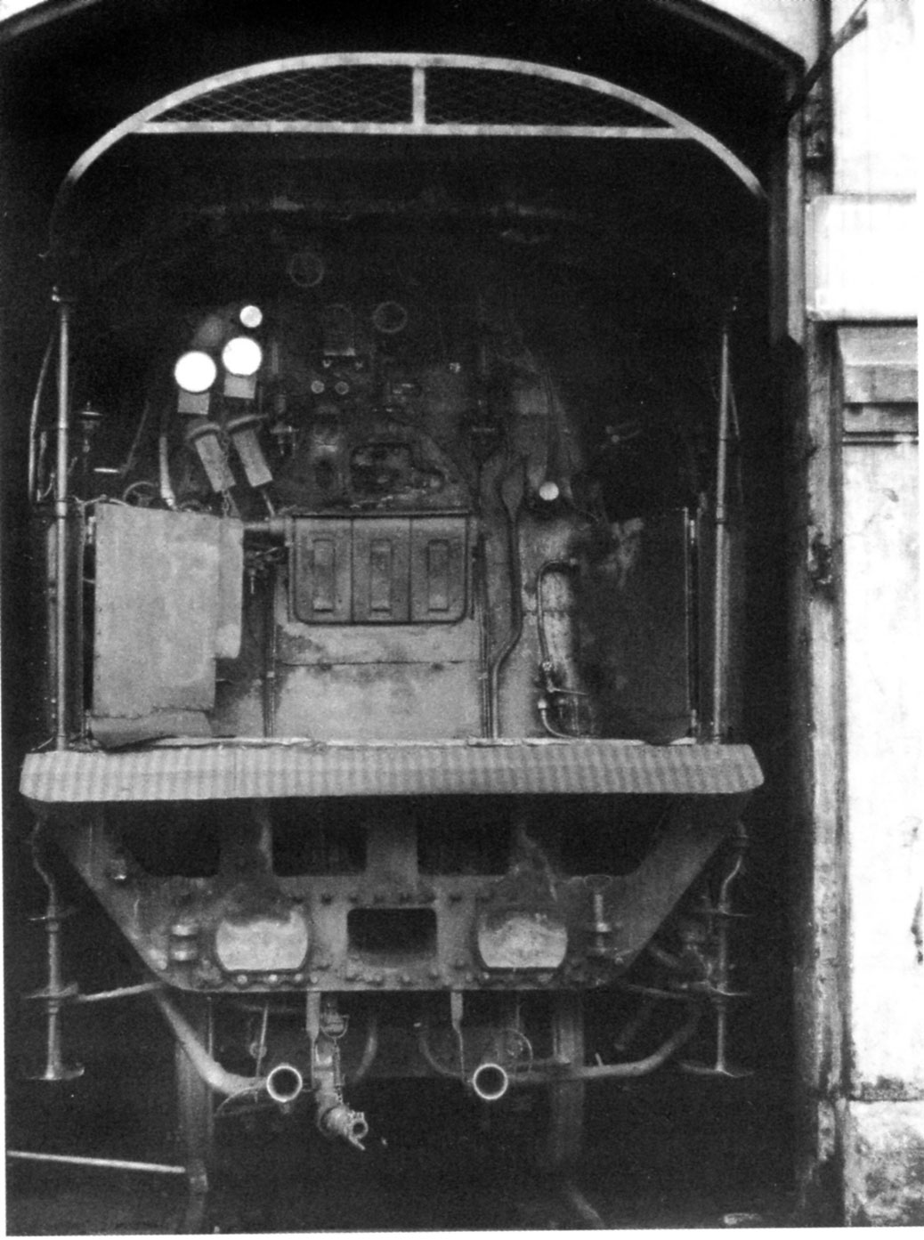
141 EF PLM Sud-Ouest
F - 282

Slide 77
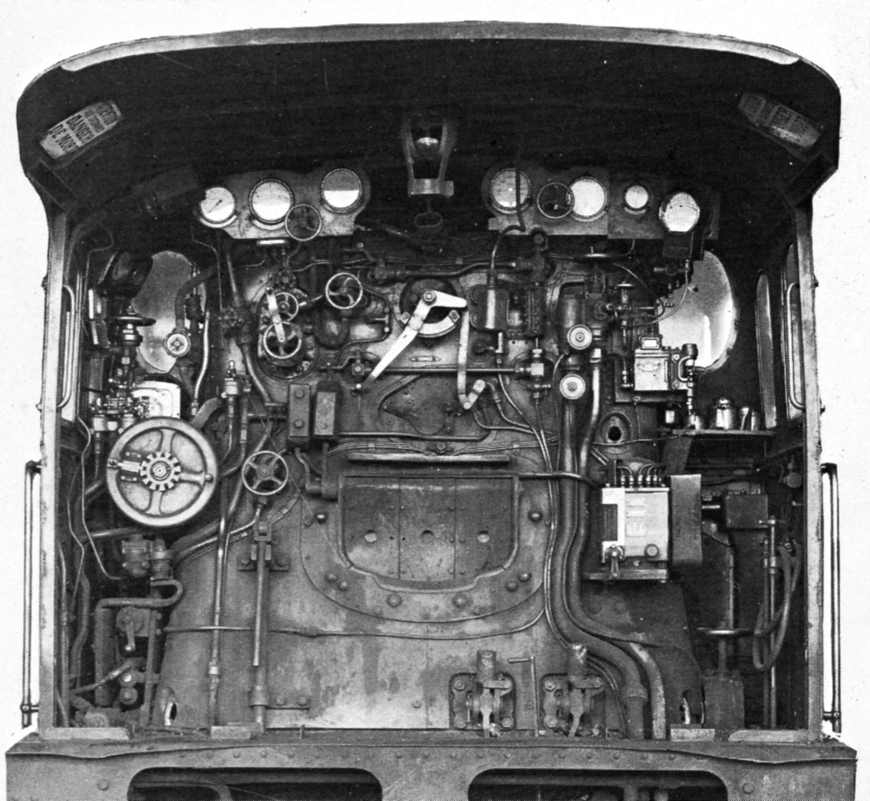
ABRI CHAPELON

Slide 78
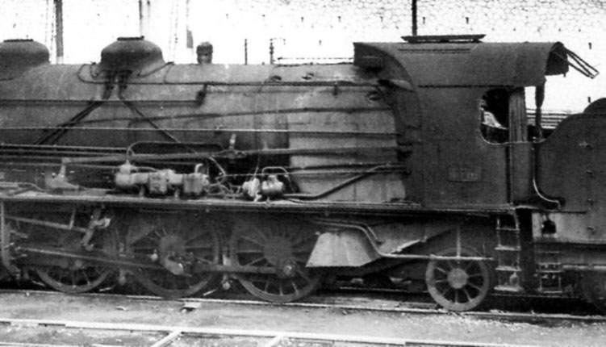
141 EF PLM Sud-Ouest F - 312

Slide 79
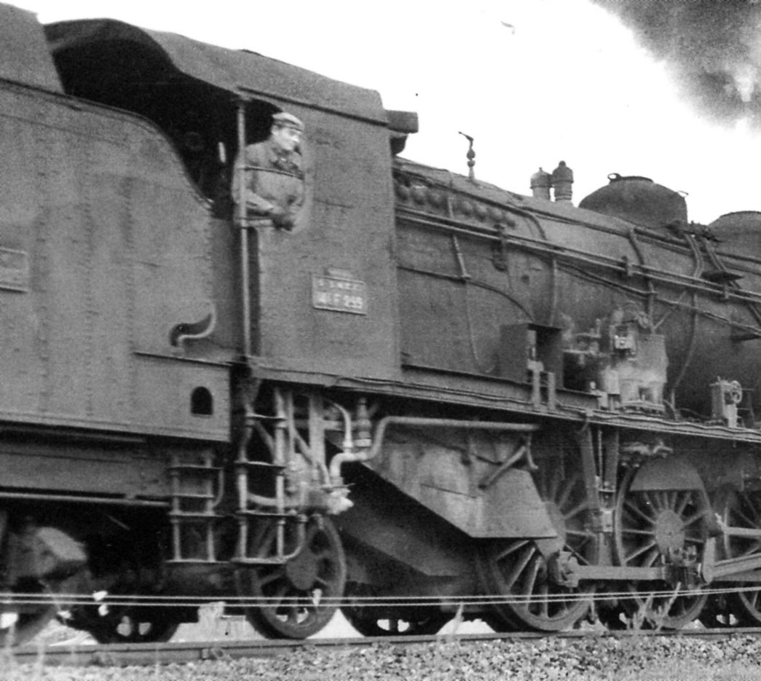
141 EF PLM
Sud-Ouest
F - 299

Slide 80
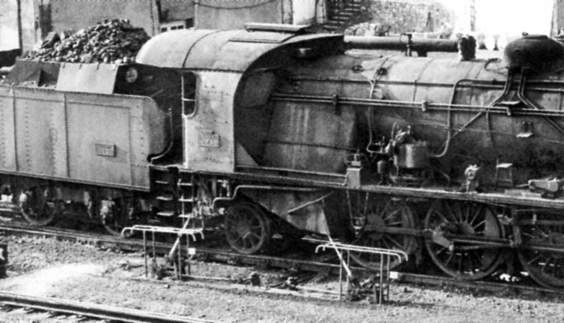
141 EF PLM Sud-Ouest F - 612

Slide 81
ECHELLE 1
ASSEMBLEZ LA MOUNTAIN 241-P-16

Slide 82
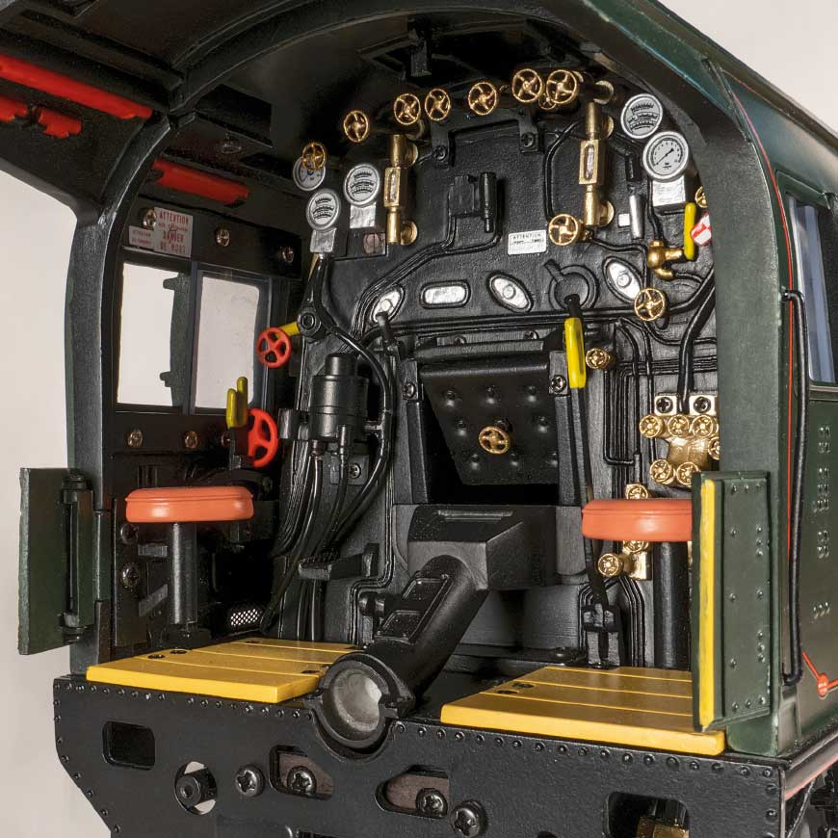
ASSEMBLEZ LA MOUNTAIN 241-P-16
ASSEMBLEZ LA MOUNTAIN 241-P-16

Slide 83
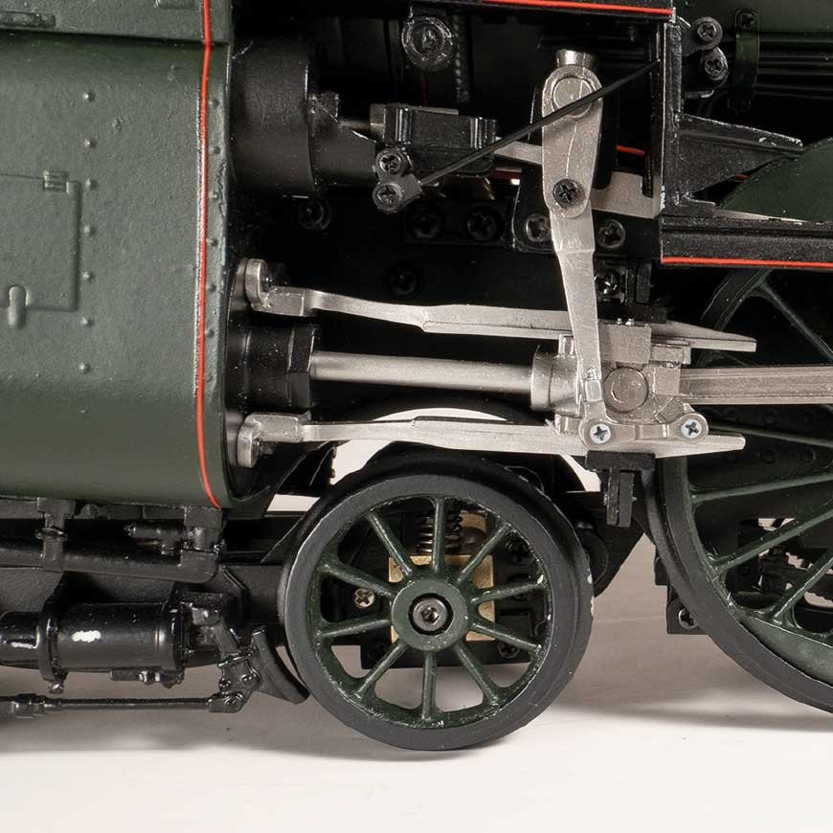
ASSEMBLEZ LA MOUNTAIN 241-P-16

Slide 84
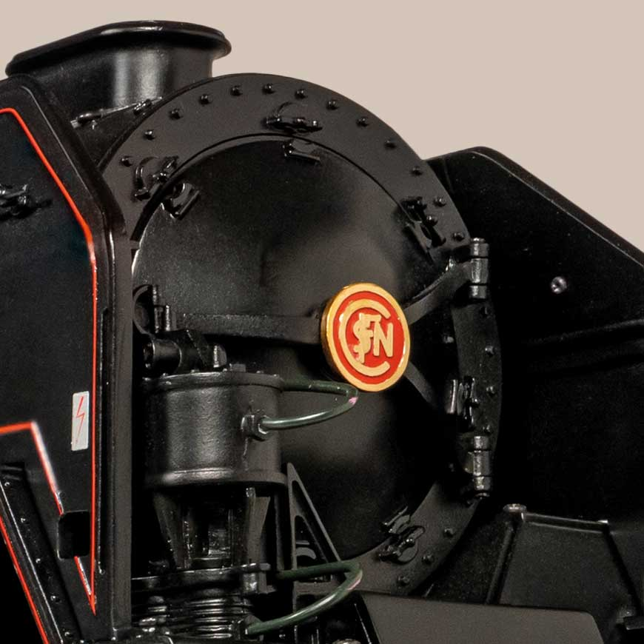
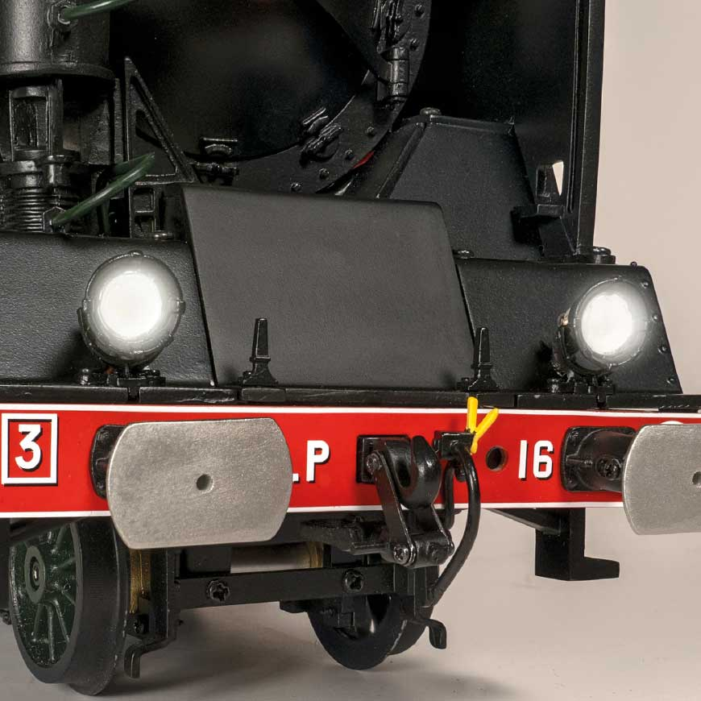
ASSEMBLEZ LA MOUNTAIN 241-P-16

Slide 85
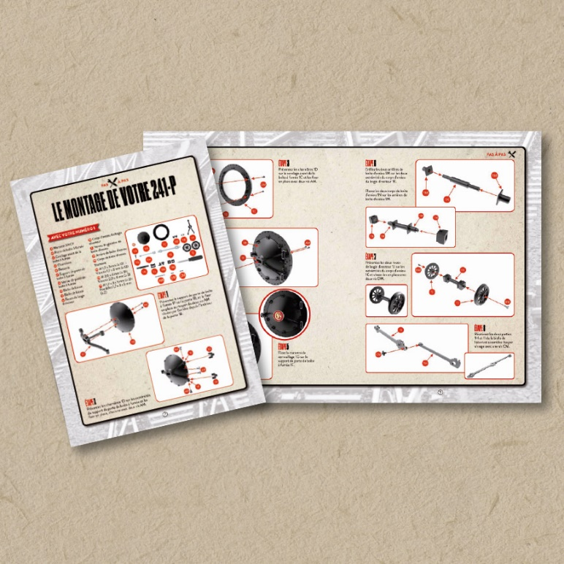
ASSEMBLEZ LA MOUNTAIN 241-P-16
Fiche technique
Échelle 1/32
Longueur totale de la maquette : 860 mm
Largeur de la maquette : 95 mm
Hauteur de la maquette : 138 mm
Pièces en métal et plastique injecté
Éclairage, sonorisation et effet de vapeur
L'OFFRE DE L'ABONNEMENT
1- Vous recevrez avec votre premier envoi :
Le numéro 1 pour 0,50 €
Le numéro 2 pour 4,99 € (+1,30 € de frais de port).
2- Ensuite, vous recevrez :
Le numéro 3 (GRATUIT)
Le numéro 4 pour 10,99 €
Le numéro 5 pour 10,99 € (+ 0,65 € de frais de port par numéro).
3- Ensuite, vous recevrez 2 envois avec 2 numéros, au prix de 10,99 € par numéro.
(+ 0,65 € de frais de port par numéro).
4- Puis, vous recevrez 2 envois avec 3 numéros, au prix de 10,99 € par numéro. (+ 0,65 € de frais de port par numéro).

Slide 86
ASSEMBLEZ LA MOUNTAIN 241-P-16
5 - Puis, vous recevrez :
2 envois avec 4 numéros, au prix de 10,99 € par numéro.
(+ 0,65 € de frais de port par numéro).
6 - Dans les envois suivants, vous recevrez : 6 numéros à 10,99 € chaque numéro.
(+0,65 € de frais de port par numéro).
7- En vous abonnant, recevez ces CADEAUX :
UN JEU DE TROIS POSTERS - 3ème envoi
UNE CAISSE À OUTILS - 7ème envoi
LAMPE LED - 11ème envoi
PLAQUE - 15ème envoi
8 - Si vous choisissez le prélèvement automatique, vous bénéficierez des cadeaux suivants :
LES RAILS - 14ème envoi

Slide 87
Souvenirs électriques

Slide 88
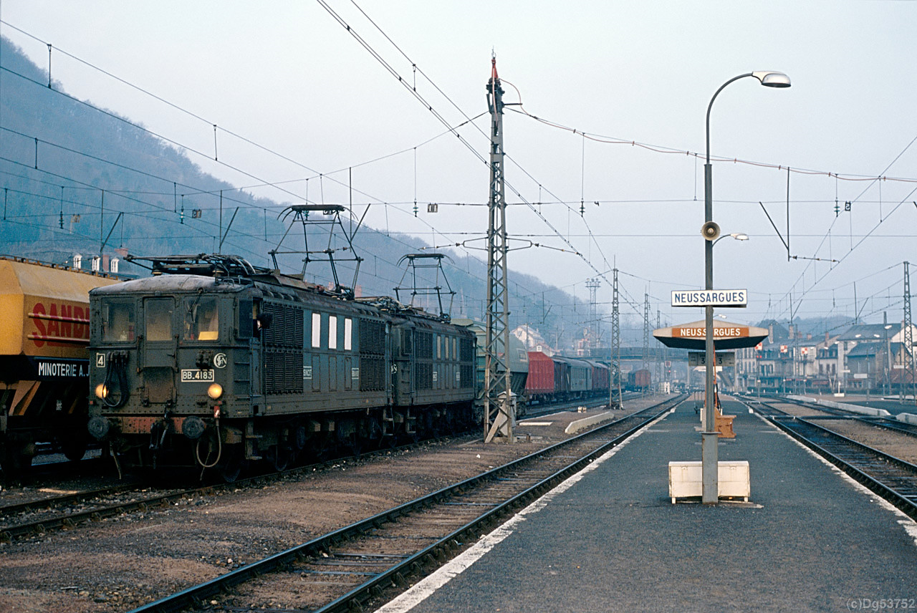
Neussargues

Slide 89
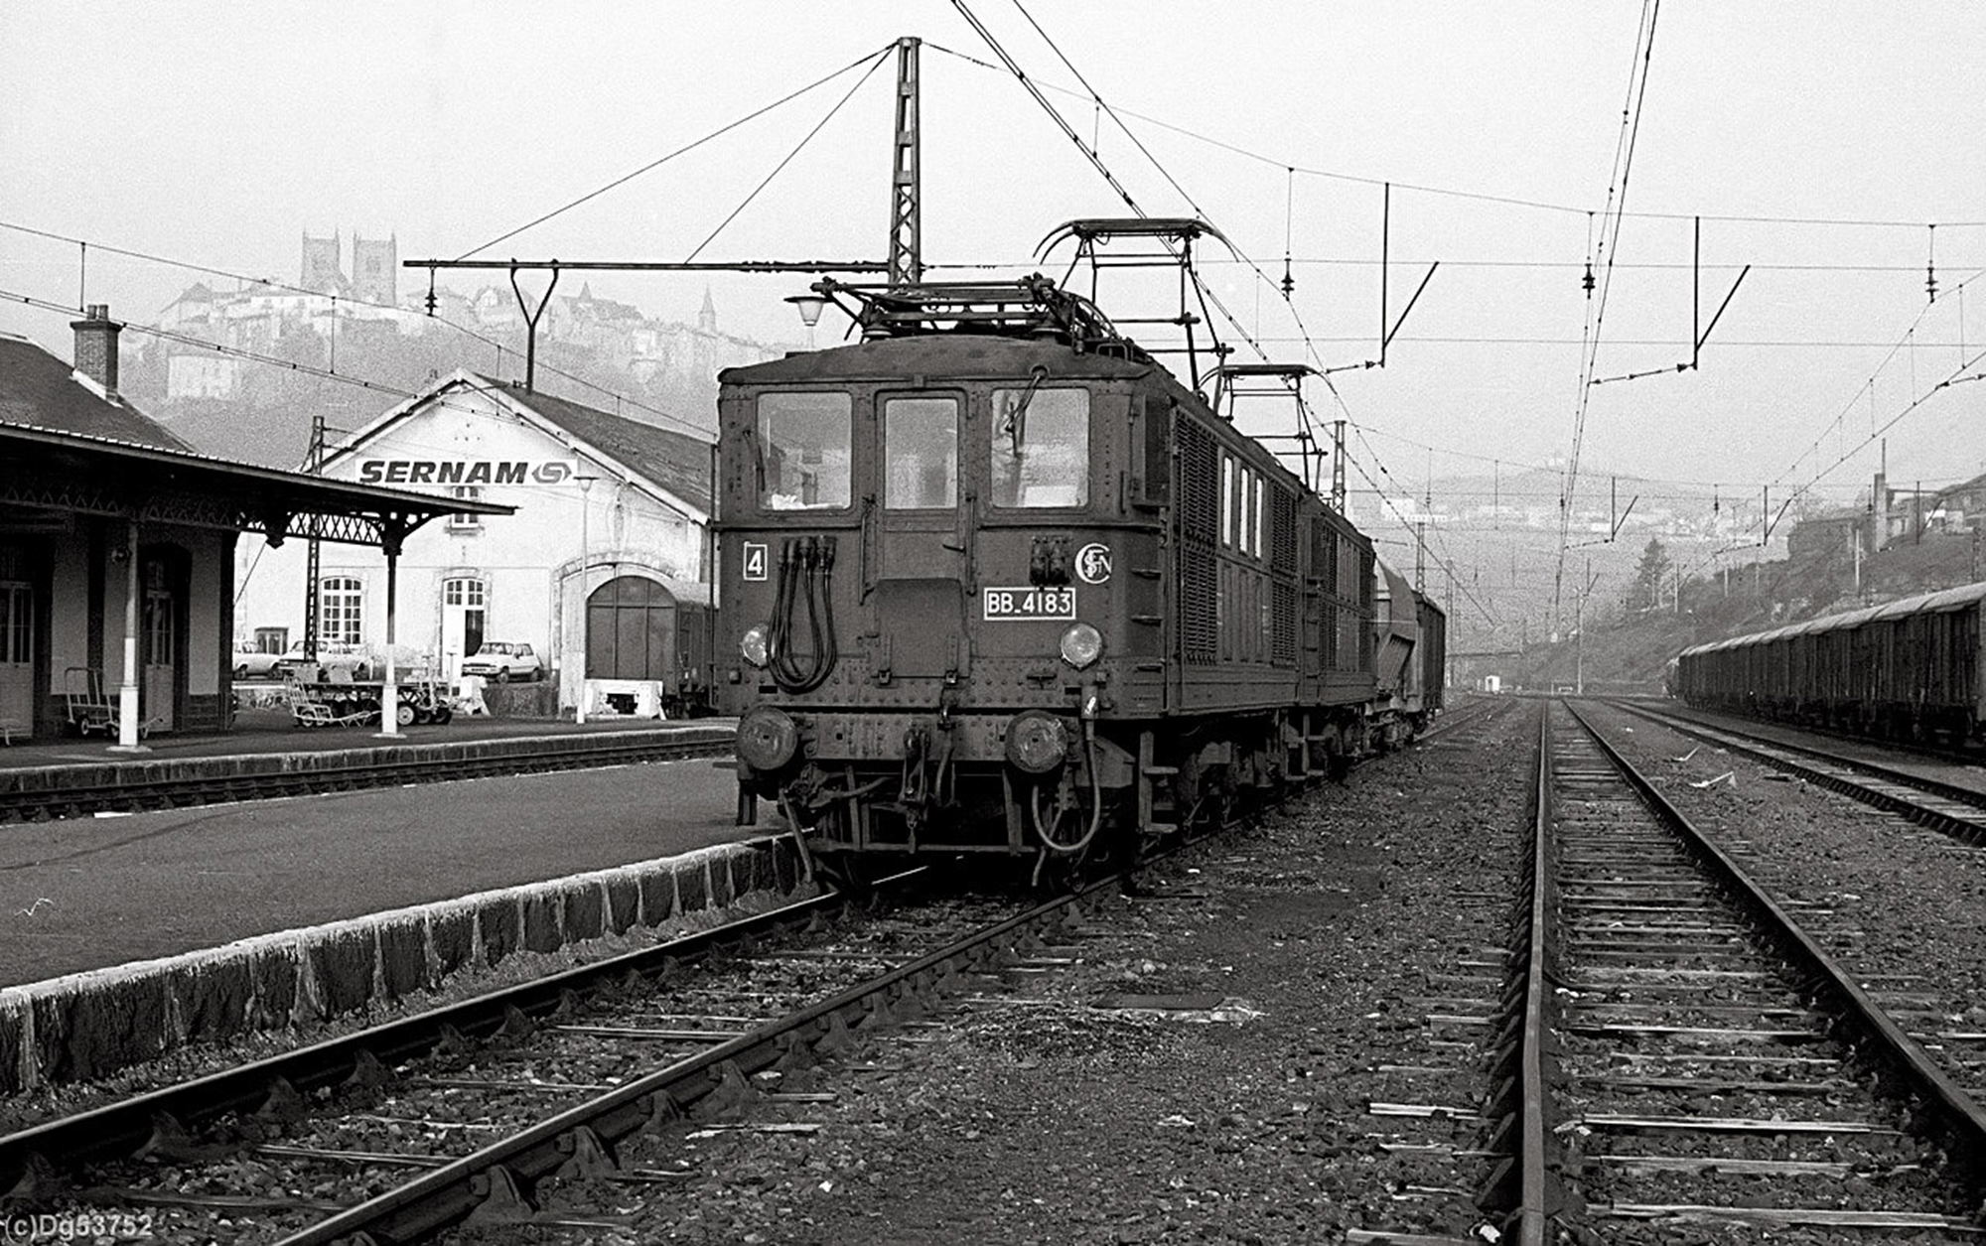
Ligne des Causses

Slide 90
Ligne des Causses

Slide 91
ART FERROVIAIRE

Slide 92
Lucien VIEILLARD

Slide 93
Vincent van Gogh

Slide 94
Claude MONET 1887 Gare Saint Lazare

Slide 95
Georges BRAQUE
Le viaduc
à L'Estaque
1908

Slide 96
Émile André
Schefer

Slide 97
Albert BRENET

Slide 98
Edward HOPPER 1944

Slide 99
Michel SCHOU

Slide 100
Alain GAUTHIER
Le petit train de ceinture

Slide 101
Questions diverses

Slide 102
Mémère en ballade
Par
Thierry CAMBOUNET

Slide 103
Atelier
par Michel SANTENE
Sonorisation BB 67400

Slide 104
Présentation
de votre matériel

